Slide 1

PROGRAMME DE FORMATION AU LEADERSHIP ET À LA TRANSFORMATION:
MISE EN PLACE ET GESTION DE SOCLES DE PROTECTION SOCIALE EN AFRIQUE
JOUR 4
SIG/FINANCEMENT

Slide 2
JOUR 4 – Séance du matin
SIG de la PS

Slide 3


Embarquement pour l’itinéraire
de leadership et
de transformation

Slide 4
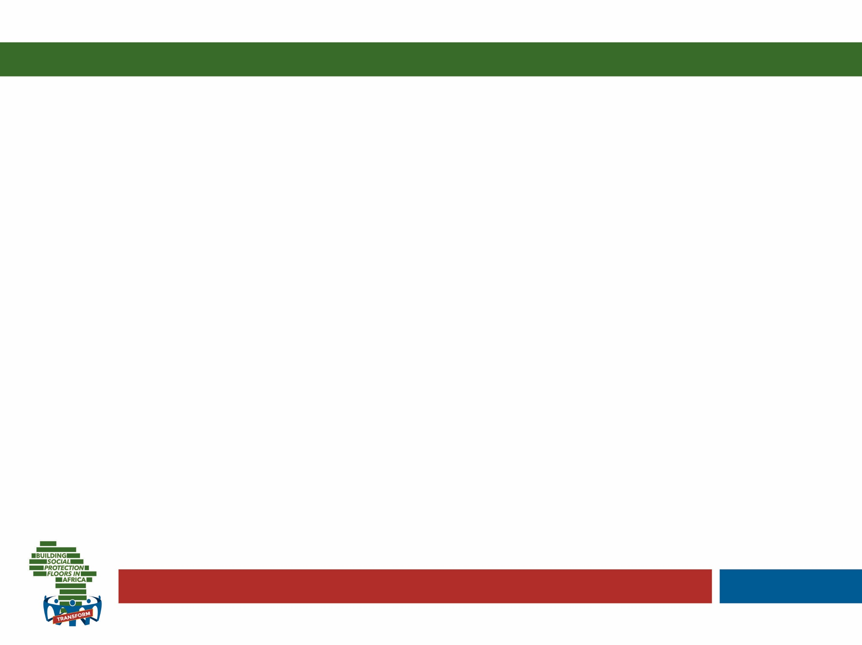

Journal de bord de L&T
En adoptant une perspective future
(où vous avez laissé vos notes hier, votre héritage et ce pour quoi vous aimeriez qu’on se souvienne de vous), envisagez votre situation actuelle comme si vous examiniez quelqu’un d’autre. Si vous deviez aider cette autre personne, que
lui conseilleriez-vous ? Réfléchissez à ces conseils et notez-les.
(Environ 4 min.)
U Theory d’Otto Scharmer adaptée par Catherine Widrig Jenkins (IPK).
Notes:
Invitez les participants à sortir leur journal et à parcourir leurs notes de la veille pour reprendre leur journal de bord où ils l’avaient laissé.
Donnez-leur ensuite les instructions concernant les questions qui seront posées aujourd’hui (diapositives suivantes). Le temps imparti par question est indiqué entre parenthèses.
Terminez cette activité en demandant à chaque participant de se tourner vers son voisin pour discuter de l’expérience de tenue du journal de bord (5 minutes).

Slide 5

Journal de bord de L&T
Revenez au présent et demandez-vous ce que vous aimeriez créer. Quelles sont votre vision et votre intention pour les 3-5 prochaines années, sur le plan personnel et professionnel ? Quelles bases essentielles souhaitez-vous poser dans votre vie professionnelle ? Décrivez avec autant de détails que possible les images et éléments
qui vous viennent à l’esprit.
(Environ 4 min.)
U Theory d’Otto Scharmer adaptée par Catherine Widrig Jenkins (IPK).

Slide 6

Journal de bord de L&T
À quoi devriez-vous renoncer pour donner corps à votre vision ?
Quels éléments appartenant au passé devez-vous laisser partir ?
De quelles habitudes (comportements, façons de penser, etc.) devez-vous vous débarrasser ?
(Environ 3 min.)
U Theory d’Otto Scharmer adaptée par Catherine Widrig Jenkins (IPK).

Slide 7

Journal de bord de L&T
Dans votre environnement actuel, où se trouvent les graines d’avenir que vous souhaitez semer ? Où voyez-vous votre future renaissance ?
(Environ 3 min.)
U Theory d’Otto Scharmer adaptée par Catherine Widrig Jenkins (IPK).

Slide 8

Qu’est-ce qu’un système d’information pour la gestion (SIG) dans le contexte des programmes de protection sociale?
C’est un système qui puise des données dans la base de données d’un programme (ou parfois dans plusieurs bases de données différentes) et les transforme en informations susceptibles d’être utilisées pour une gestion efficace et efficiente.
Notes:
N.B: Cette définition est spécifique au contexte de la protection sociale (programmes de protection sociale), mais l’expression « SIG » est largement employée dans le domaine de l’entreprise, etc.
N.B.2: Nous allons à présent nous concentrer sur le NIVEAU DU PROGRAMME… Nous aborderons plus tard la question de l’intégration aux programmes…

Slide 9
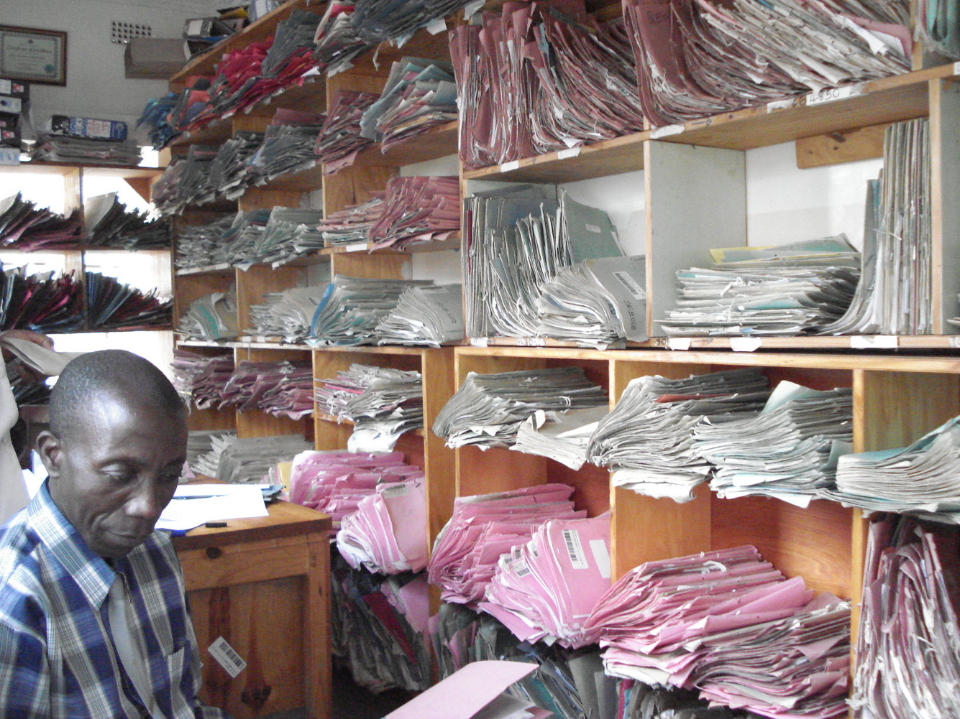
À éviter!
Notes:
Expliquez que le fichier physique est utile s’il est bien organisé… Mais moins facile à retrouver, organiser et transformer en information.

Slide 10
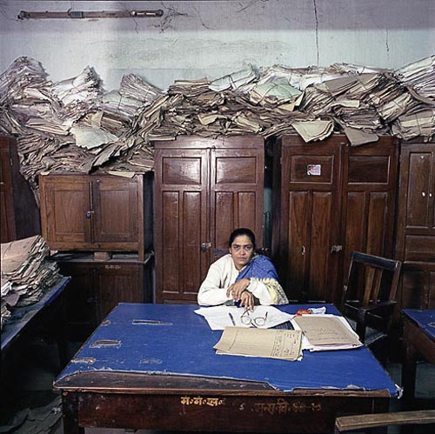
À éviter aussi!

Slide 11


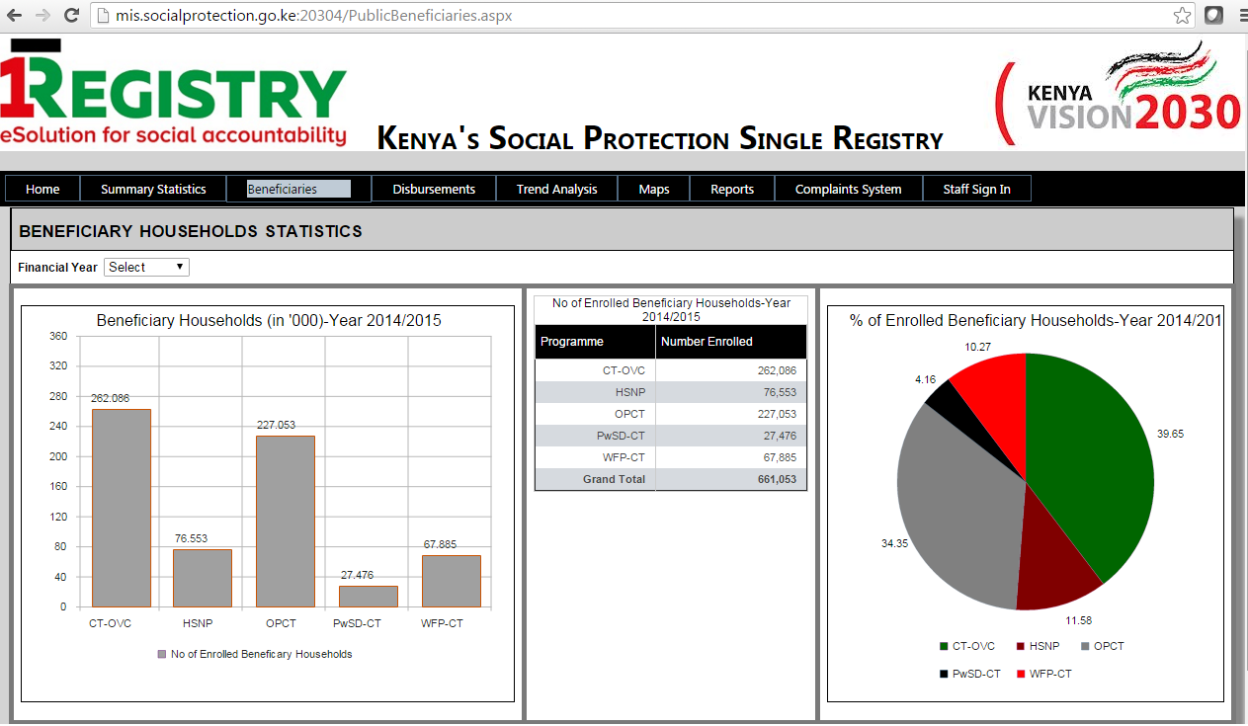
Armoire d’archives = Base de données
Administrateur = le SIG
Notes:
La base de données de votre programme est comme une armoire d’archives: elle stocke des informations (et elle est statique!)… Officiellement, il s’agit d’un système destiné à organiser, stocker et récupérer facilement de grandes quantités de données;
Votre Système d’information pour la gestion (SIG) est comme un administrateur: le cerveau qui contrôle l’armoire d’archives. Ce cerveau décide les données à récupérer, transforme les données en informations et les canalise vers la bonne source pour permettre leur utilisation. En pratique, le SIG d’un programme de PS est une application logicielle sur mesure qui transforme les données puisées dans la base de données d’un programme en informations susceptibles d’être utilisées pour une gestion efficiente et efficace.
Ces deux éléments vont de paire pour appuyer l’administration des programmes de protection sociale. Nous y reviendrons en détail plus tard.
N.B.: les données et informations peuvent aussi être gérées sur papier (comme sur la photo précédente) ou avec Excel…, mais une application logicielle tenant lieu d’administrateur peut s’avérer beaucoup plus efficace…
Exemple:
Quelqu’un cherche dans l’armoire les informations que contient le dossier rouge sur les personnes de plus de 65 ans et porteuses de handicaps, puis compile une liste contenant les noms des individus concernés: c’est précisément le rôle du SIG de récupérer les données dans la base de données et de les compiler pour les rendre utilisables.

Slide 12
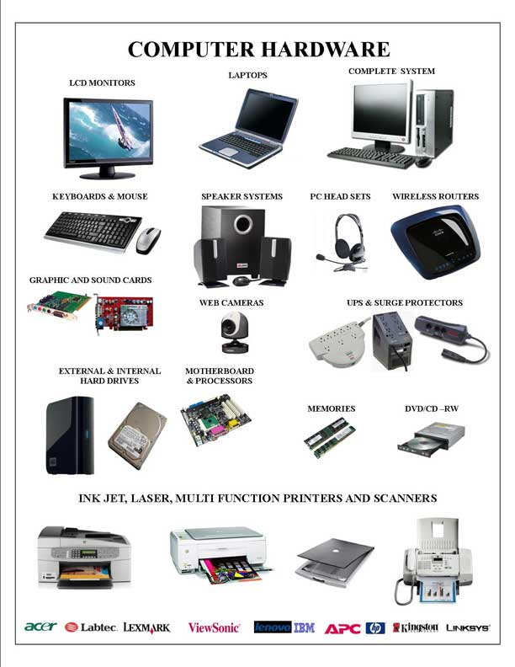



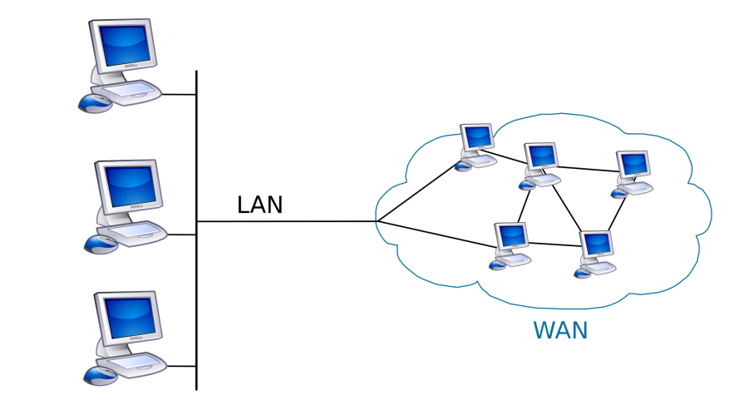
Les composantes de base d’un SIG électronique
fonctionnel de programme
Matériel
Base de données
Le personnel établit les exigences en matière d’information
Logiciel (SIG)
Systèmes de communication
Notes:
Faisons encore un pas en arrière: on voit ici votre logiciel de SIG et une base de données en vert (nous en avons déjà parlé)…
Mais on voit au fond d’autres éléments que les informaticiens considèreraient comme le plus large « système d’information »…
Le point de départ est le personnel qui configure les « exigences en matière d’information » à partir de ses besoins (comme évoqué pour le S&E!): le personnel du programme détermine les données qui doivent être stockées et gérées au vu des objectifs du programme et des fonctions essentielles à appuyer. Si ce qui entre est mauvais, ce qui sort l’est aussi!
Par exemple, un SIG appuyant un processus de plaintes et de recours ou un système global de S&E devra remplir des exigences supplémentaires en matière d’information par rapport à un programme utilisant le SIG à des fins d’inscription, d’enregistrement et de paiement.
Logiciel (SIG) et base de données: Nous les connaissons désormais...
Mais rappelons que les programmes de PS peuvent utiliser des bases de données et des logiciels propriétaires (Microsoft, Access ou Oracle) ou ouverts… qui sont idéaux pour éviter le risque de dépendance vis-à-vis du fournisseur (de nombreux pays tombent dans ce piège en pensant qu’il ne s’agira que d’un développement ponctuel! Mais c’est un processus interactif!).
Infrastructure matérielle: Il s’agit de l’infrastructure nécessaire pour recueillir et stocker de grandes quantités de données (ordinateurs, PDA, serveurs, etc.) en toute sécurité. Les options de technologie matérielle varient selon la taille des systèmes, le contexte général (source d’alimentation, éloignement, etc.), les niveaux de sécurité garantie et les opérations précises à réaliser.
Système de télécommunications: Il inclut l’infrastructure de réseau (réseau local LAN et réseau étendu WAN) permettant de mettre en relation le logiciel et les bases de données qui l’alimentent. Le choix d’un système de ce type dépend du contexte local (par ex.; disponibilité et fiabilité d’internet)… mais il convient de noter que les informations peuvent aussi circuler en leur absence… en utilisant des disques compacts, des clés USB, etc.! Mais avec de plus grand risques…

Slide 13

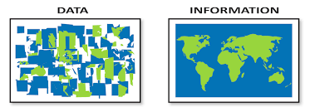
Registre /
Base de données
Données / informations
SIG du programme
Système intégré de gestion
de l’information
Terminologie de base
Notes:
Analysons d’autres termes susceptibles d’être utiles par la suite…
Registre : Registre officiel écrit contenant des noms/événements ou transactions (ce terme existait avant les TIC!);
Base de données : La signification de ces deux termes n’as pas changé...: un « registre » n’est donc pas différent d’une « base de données »… bien qu’ils puissent être organisés de façon très différente (par ex.: une base de données peut être stockée sur Excel!);
Données : des faits pris au niveau individuel, par ex.: Tsapo: 17: mère d’un enfant;
Informations : ces données transformées en matériau utile susceptible d’être utilisé pour étayer une décision. Par ex.: 50% des femmes âgées de 14 à 18 ans sont mères. 95% d’entre elles sont des mères célibataires;
SIG du programme : déjà vu;
Système intégré pour la gestion des informations : il s’agit du plus vaste système permettant la circulation et la gestion des informations dans le secteur de la PS, voire au-delà… Nous en parlerons plus tard.

Slide 14
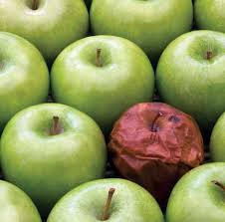

Interopérabilité
Intégrité
des données
Confidentialité
et sécurité
des données
Comprendre la terminologie principale
Notes:
Interopérabilité : caractéristique d’un produit ou système dont les interfaces fonctionnent avec d’autre produits ou systèmes, présents ou futurs, dans n’importe quelle application ou n’importe quel accès, sans aucune restriction;
Intégrité des données : l’intégrité, la précision et la cohérence générales des données. Elle peut être indiquée par l’absence de modification entre les deux occurrences ou entre deux actualisations d’un registre de données, ce qui signifie que les données sont intactes et inchangées;
Confidentialité des données : Système garantissant que les données/informations ne sont pas mal utilisées ni perdues, exposant ainsi les familles à une vulnérabilité encore plus grande .

Slide 15
Terminologie du SIG: attention!
On ignore généralement qu’il existe deux composantes: la base de données (c.-à-d. l’armoire d’archives) et le SIG (c.-à-d. le cerveau
de l’administrateur, qui transforme les données en informations)… auxquels viennent s’ajouter les éléments du plus vaste
« système d’information ».
Les mêmes termes sont employés pour désigner les solutions
relevant du niveau du programme et les solutions intégrées (généralement appelées « registres »).
La terminologie employée dans les différents pays n’est pas cohérente: les mêmes termes utilisés dans un pays peuvent servir à désigner une réalité tout à fait différente dans un autre: ne pas se focaliser sur les termes, mais s’interroger sur ce que fait le système (ses fonctions).

Slide 16
Principales fonctions du SIG d’un programme,
dans un système de protection sociale:
Permettre la circulation et la gestion des informations pour appuyer les processus clés;
Permettre le suivi et la mise en œuvre simplifiées
des programmes;
Garantir la transparence et la bonne gouvernance;
Appuyer une expansion viable du programme;
Précondition pour l’intégration croisée du programme.
Notes:
Quelles sont donc les principales fonctions d’un SIG au niveau du programme?
Permettre la circulation et la gestion des informations pour appuyer les processus clés
Par ex.: Consulter le nombre de de familles avec plus de 4 enfants qui doivent être payées. Consulter le délai moyen entre le traitement et le paiement.
Permettre le suivi et la mise en œuvre simplifiées des programmes
Exemple de suivi: rapports pré-remplis de suivi régulier (par ex.: nombre de destinataires payés par province);
Exemple d’exécution: génération automatique d’une liste de paiement pour l’exécution des paiements. Plateforme de saisie des données pour l’inscription au programme.
Garantir la transparence et la bonne gouvernance
Par ex.: liste de paiement et de rapprochement (réduire le risque de corruption). Plus faible probabilité de manipuler l’évaluation de l’admissibilité.
Appuyer une expansion du programme présentant un bon rapport coût/efficacité
Par ex.: Le coût initial de développement du SIG est élevé, mais une fois en place, l’expansion est plus facile/rapide.
Précondition pour l’intégration croisée du programme
Par ex.: L’intégration de données exige une plateforme électronique. L’intégration ne peut se faire que si les données de programmes individuels sont stockées dans une base de données et gérées par le SIG.

Slide 17
Suivi & Évaluation, SIG et autres fonctions d’appui à la gestion
Validation
Identification & enregistrement
Détermination de l’admissibilité
Inscription
Paiements/
exécution
Sortie… progression
Bénéficiaires et gestion de cas
Conditionnalité
Plaintes et recours
Notes:
Vous souvenez-vous de cette diapositive analysée au sujet de l’administration?
Mentionnez deux observations importantes:
Le SIG du programme ne remplit pas toujours toutes les fonctions énumérées plus haut. Les fonctions remplies dépendent des objectifs du programme, de la configuration et des modules prioritaires pendant la conception du SIG. En règle générale, le SIG d’un programme reflète le manuel d’opérations du programme reposant sur les technologies adéquates. Le SIG de la protection sociale ne peut pas servir à remplir des fonctions dépassant celles établies par le manuel de procédures.
MAIS ça ne signifie pas que les processus sont immobiles dans le temps: les SIG peuvent être adaptés pour suivre les changements d’exigences du programme… de façon modulaire (par ex.: en migrant progressivement les processus de base du papier vers une plateforme électronique).
Par ex.: réfléchissez au principal programme de protection sociale de votre pays…
Système de S&E...: Il est possible d’obtenir en un clic les informations nécessaires. Par ex.: comparer les entrées/sorties, le nombre de jours nécessaires pour traiter une commande, etc.
Utilisez-vous le système pour valider et authentifier vos données… éventuellement en les confrontant à d’autres bases de données? En d’autres termes, procédez-vous à des vérifications de données, des vérifications de cohérence, vérification de valeurs atypiques? Par ex.: vos bénéficiaires fantômes sont ils payés?
Conditionnalité: Disposez-vous d’un système permettant d’assurer un suivi automatique de la conditionnalité?
La supervision de votre système de plaintes et de recours se fait-elle électroniquement? Ce système classe-t-il les plaintes et les regroupe-t-il par ordre croissant?

Slide 18

What’s working well and what’s not?
Notes:
Comme nous l’avons déjà vu, ce programme de formation a été baptisé TRANSFORM, qui signifie « transformer ». L’un des facteurs clés de la transformation réside dans l’examen des croyances que nous avons au sujet de certaines questions. Nos croyances dépendent tellement de notre contexte et expérience passée que la plupart d’entre elles peuvent envisagées sous deux angles, c.-à-d.. qu’elles ne sont si vraies ni fausses. Ce qui compte est de vérifier nos croyances pour pouvoir nous assurer qu’elles sont encore valides. Cette vérification est fondamentale pour la transformation. L’activité à laquelle nous allons passer va donc nous permettre de vérifier nos croyances.

Slide 19

Exemple
Notes:
4 - La conception d’un SIG peut entièrement être externalisée à des développeurs informatiques.

Slide 20
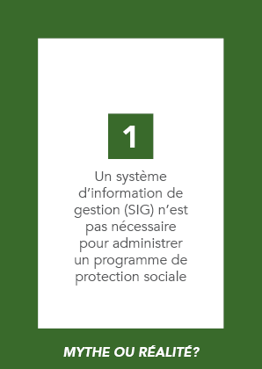

Notes:
Analysez les diapositives pour déterminer les cartes avec lesquelles les groupes sont d’accord (« vraies ») et celles qu’ils considèrent comme des mythes. Utilisez l’« antisèche » pour contrôler les réponses.

Slide 21

Notes:
Analysez les diapositives pour déterminer les cartes avec lesquelles les groupes sont d’accord (« vraies ») et celles qu’ils considèrent comme des mythes. Utilisez l’« antisèche » pour contrôler les réponses.

Slide 22


Notes:
Analysez les diapositives pour déterminer les cartes avec lesquelles les groupes sont d’accord (« vraies ») et celles qu’ils considèrent comme des mythes. Utilisez l’« antisèche » pour contrôler les réponses.

Slide 23

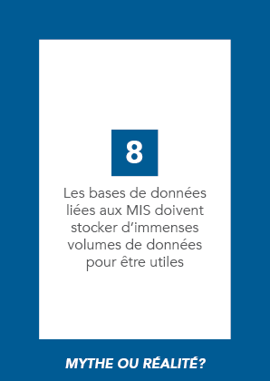
Notes:
Analysez les diapositives pour déterminer les cartes avec lesquelles les groupes sont d’accord (« vraies ») et celles qu’ils considèrent comme des mythes. Utilisez l’« antisèche » pour contrôler les réponses.

Slide 24
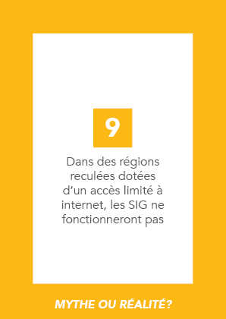
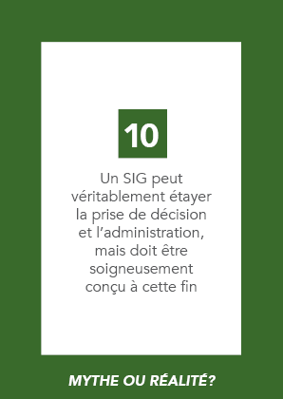
Notes:
Analysez les diapositives pour déterminer les cartes avec lesquelles les groupes sont d’accord (« vraies ») et celles qu’ils considèrent comme des mythes. Utilisez l’« antisèche » pour contrôler les réponses.

Slide 25
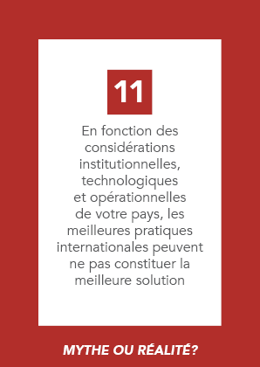

Notes:
Analysez les diapositives pour déterminer les cartes avec lesquelles les groupes sont d’accord (« vraies ») et celles qu’ils considèrent comme des mythes. Utilisez l’« antisèche » pour contrôler les réponses.

Slide 26
Gestion intégrée des données et
informations pour la PS

Slide 27
Un Système intégré pour la gestion des informations renvoie au plus vaste système permettant la circulation et la gestion des informations dans le secteur de la protection sociale et parfois au-delà. Il implique:
L’intégration du Référentiel de données sous-jacent, qui peut prendre trois formes principales:
  Registre intégré des bénéficiaires;
  Registre social;
  Registre social virtuel;
L’intégration de la plus large circulation et utilisation des informations (via le logiciel que nous pouvons appeler
“SIG intégré”).
Notes:
Expliquez que lorsqu’il est question d’d’intégration, il faut penser à:
Intégrer les données dans une sorte de référentiel intégré (« registre »), nous y reviendrons plus tard;
Intégrer la plus large circulation et utilisation des informations (via le logiciel que nous pouvons appeler « SIG intégré »”pour en faciliter la compréhension).
Il s’agit des mêmes concepts qu’au niveau du programme (base de données + SIG).

Slide 28
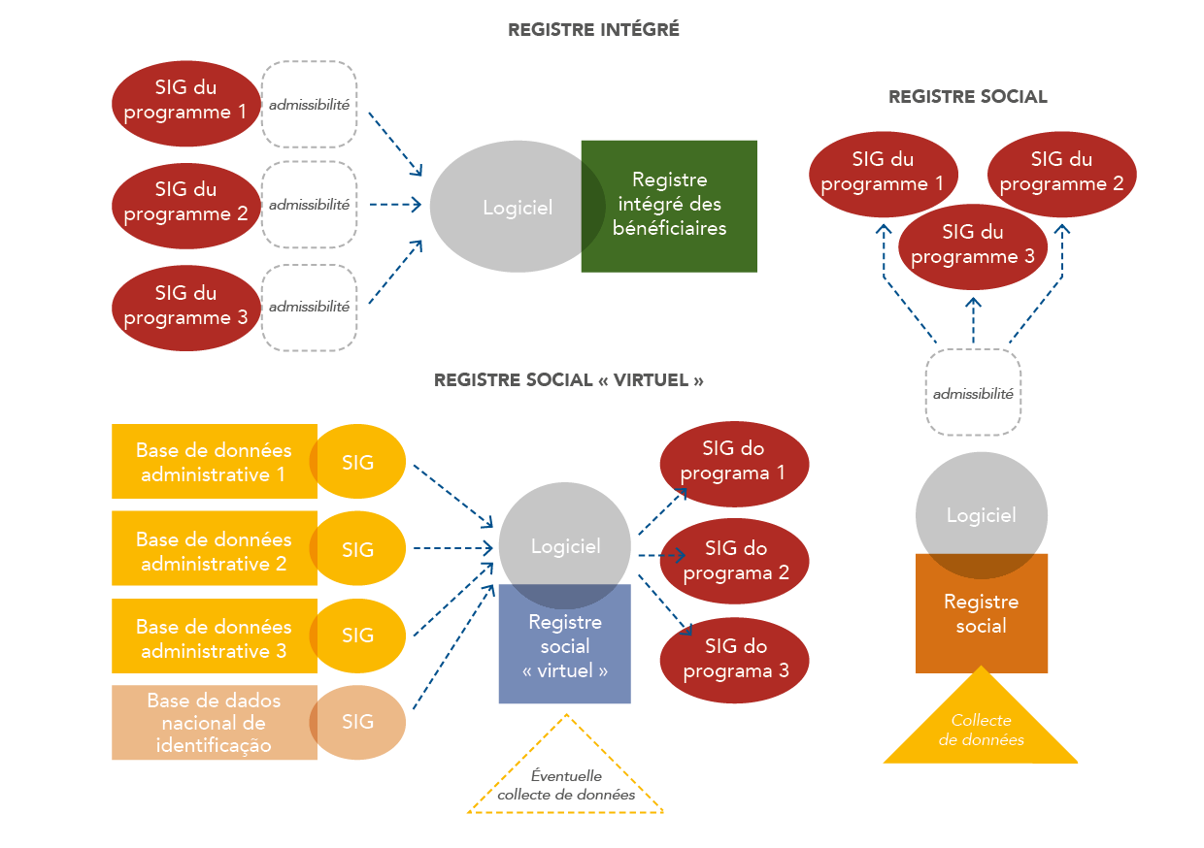
3 principales approches de la mise au point d’un référentiel intégré de données
Notes:
Veuillez noter que ces diagrammes (qui figurent également dans les documents de base et les documents récapitulatifs) représentent les formulations les plus basiques. Ce qui peut réellement être atteint dépend de ce que vous projetez d’en faire et de la façon dont vous concevrez votre SIG. Nous avons par exemple représenté tous les flux unidirectionnels de données!
Nous allons commencer par nous pencher sur le Registre intégré de bénéficiaires.
Pour revenir à notre administrateur assis à son bureau, voici à quoi cela ressemblerait.

Slide 29
Registre intégré des bénéficiaires
Administrateur supérieur du bureau = SIG intégré
Armoire d’archives de l’Administrateur supérieur du bureau = Registre intégré
des bénéficiaires
Notes:
Registre intégré des bénéficiaires
Plusieurs administrateurs récupèrent des informations de différentes armoires d’archives (bases de données de programmes de PS) puis transmettent ces informations à l’administrateur supérieur du bureau, qui classe ces informations, supprime ce qui n’est pas pertinent, assure la cohérence et place les informations sur tous les bénéficiaires de tous les programmes dans sa propre armoire d’archives = le Registre intégré des bénéficiaires.
D’où viennent les données? C.à.d.. où ont-elles initialement été récoltées? Réponse dans le cas d’un Registre intégré: des programmes vers le Registre
Vers où circulent-elles? Réponse dans le cas d’un Registre intégré: vers ceux qui en ont besoin (souvent sous la forme de base d’un seul flux unilatéral).
De nouvelles mesures peuvent être prises par l’Administrateur supérieur du bureau pour relier et vérifier les données du Registre intégré des bénéficiaires avec d’autres bases de données nationales, dont la principale est la base de données d’identité ou du registre civil de la population (à des fins d’authentification)… ce qui a été fait au Kenya.
L’Administrateur pourrait également établir un lien avec les bases de données de sécurité sociale existantes pour avoir une vision générale des bénéficiaires de toute la protection sociale contributive et non contributive. Dans certains cas, l’Administrateur supérieur du bureau peut également décider d’utiliser le Registre intégré des bénéficiaires pour intégrer certains processus communs à différents programmes… les plus utiles étant les paiements et les plaintes.

Slide 30
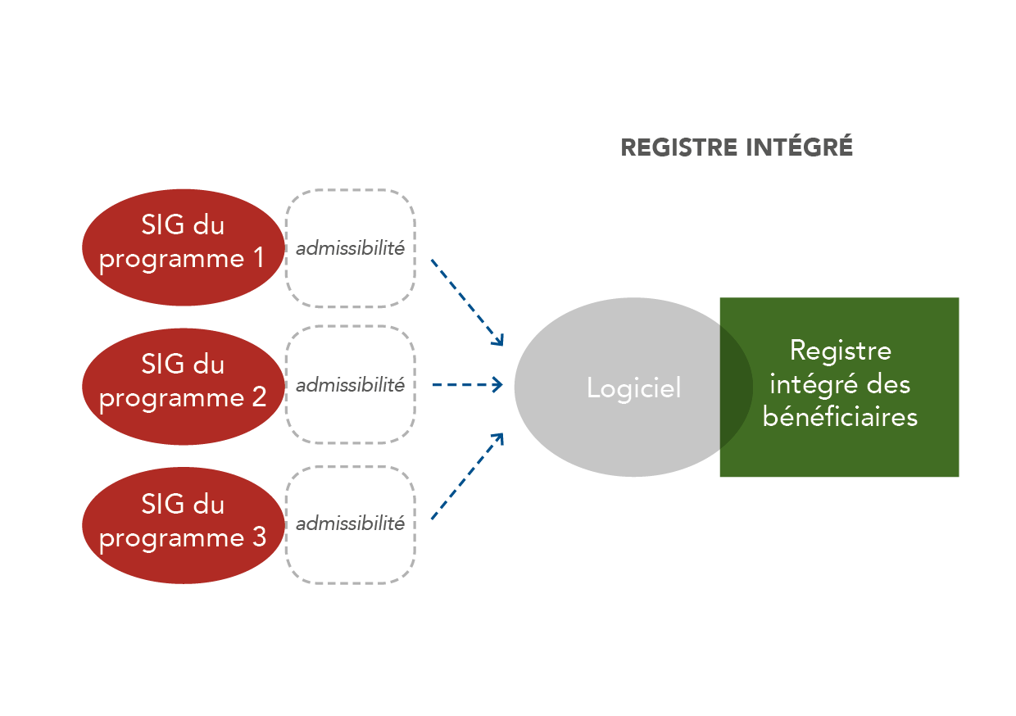

Registre intégré des bénéficiaires
Quoi?
Pourquoi?
Comment?
Créé par l’intégration du SIG du programme avec différents régimes existants.
Pour donner un aperçu général de qui reçoit quoi sur l’ensemble des programmes (éviter doublons et fraudes), S&E complet et marge d’amélioration de la planification.
En décentralisant la collecte de données, mais en centralisant certains services de consolidation des données existantes.
Notes:
Cependant, comme le Registre intégré des bénéficiaires ne contient que des données sur les bénéficiaires (déjà récoltées par des programmes existants)…, il ne pourra jamais servir à déterminer l’admissibilité aux programmes… D’autres registres sont conçus à cette fin, par ex… (diapositive suivante).

Slide 31



Dites-nous:
Qui reçoit quel type
d’assistance sociale?
Où est l’assistance reçue?
Quand l’assistance est-elle fournie?
Registre intégré
des bénéficiaires:
une armoire
de données
SIG I
SIG II
SIG III
SIG IV
SIG V
Subventions aux personnes âgées
Pension d’invalidité
Transferts monétaires pour les orphelins et les enfants vulnérables
Filets de sécurité contre la faim
Programme alimentaire mondial
Notes:
EXEMPLE:
Le Registre du Kenya a été créé comme un stock de données contenant des informations sur tous les bénéficiaires du système de protection sociale national et constamment et automatiquement actualisé à mesure que les SIG des programmes individuels actualisent leurs informations sur leurs propres bénéficiaires. Il tient lieu de point de référence donnant un aperçu général de qui doit recevoir ce type d’assistance sociale, combien, où l’assistance est reçue et quand l’assistance est fournie.
Il évolue encore…

Slide 32
Registre social
Faites votre propre recherche pour remplir votre registre social
Administrateur supérieur du bureau
REGISTE SOCIAL
SIG du PROGRAMME
BASES DE DONNÉES DU PROGRAMME
Notes:
À quoi ressemble un registre social, si on revient à notre analogie?
L’Administrateur supérieur du bureau lance une recherche et annote ses propres documents pour remplir son armoire d’archives (le Registre social). Il organise ensuite tous les documents à partir des critères qu’il a lui-même établis (détermination de l’admissibilité) et partage les contenus sélectionnés avec les administrateurs de son bureau (SIG du programme) pour qu’ils puissent remplir leurs armoires d’archives respectives (bases de données du programme).

Slide 33
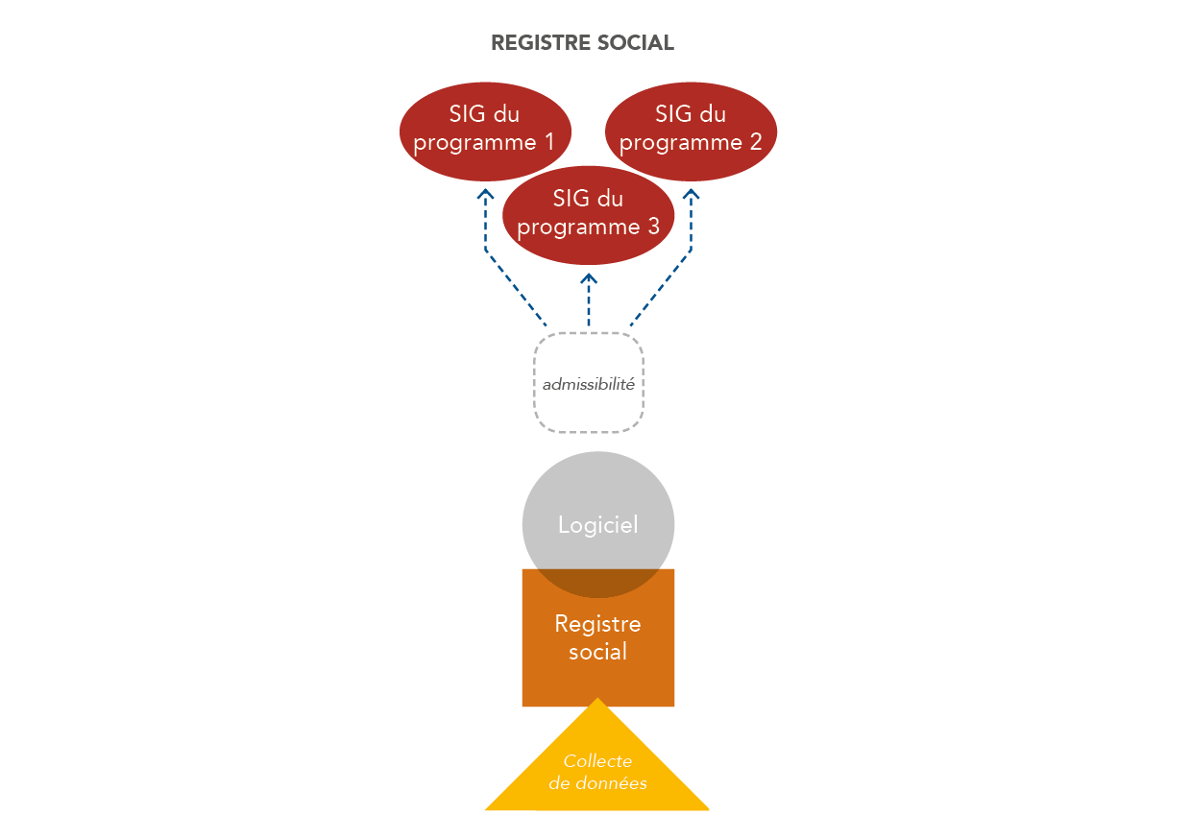
Le registre social est expressément conçu pour permettre aux pays de déterminer l’admissibilité à la protection sociale.
Notes:
La principale différence entre le registre intégré des bénéficiaires et le registre social, c’est que le flux de données suit un sens inverse.
Dans un Registre intégré de bénéficiaires de base, le flux d’informations va des bases de données du programme vers le registre centralisé; dans un registre social de base, il va du registre central aux bases de données du programme.

Slide 34
Registre social
Base de données recueillant et stockant des informations complètes (non spécifiques à un programme) sur les bénéficiaires potentiels du pays.
Quoi?
Sa principale fonction consiste à servir
de porte pour déterminer l’admissibilité
à l’inscription dans des programmes
sociaux sélectionnés.
Pourquoi?
Approche centralisée de la collecte de données (obtenues sur demande ou au moyen d’enquêtes) et parfois détermination centralisée des niveaux de pauvreté des individus/ménages.
Comment?
Notes:
Les registres sociaux présentent eux aussi des limites! S’ils ne garantissent pas un flux de données provenant des différents SIG de programmes, ils n’offriront pas une vision générale de qui reçoit quoi! Il n’existe pas d’instruments pour le S&E et la planification!

Slide 35
Registre social virtuel
BASES DE DONNÉES DES AUTRES ORGANISATIONS
REGISTRE SOCIAL VIRTUEL
SIG DU PROGRAMME
BASES DE DONNÉES DU PROGRAMME
Notes:
Le Registre social virtuel est une variante du registre social… où les données viennent principalement (et parfois intégralement) de bases de données gouvernementales existantes… Dans notre analogie…
L’administrateur supérieur du bureau demande des documents rangés dans des armoires d’autres organisations. Il évalue si ces informations suffisent pour ses objectifs; si ce n’est pas le cas, il va faire des recherches supplémentaires (collecte supplémentaire de données). Ces informations sont ensuite rangées dans l’armoire d’archives de l’Administrateur supérieur du bureau = le Registre social virtuel L’Administrateur supérieur du bureau organise ensuite tous les documents à partir des critères qu’il a lui-même établis (détermination de l’admissibilité) et partage les contenus sélectionnés avec les administrateurs de son bureau (SIG du programme) pour qu’ils puissent remplir leurs armoires d’archives respectives (bases de données du programme).

Slide 36
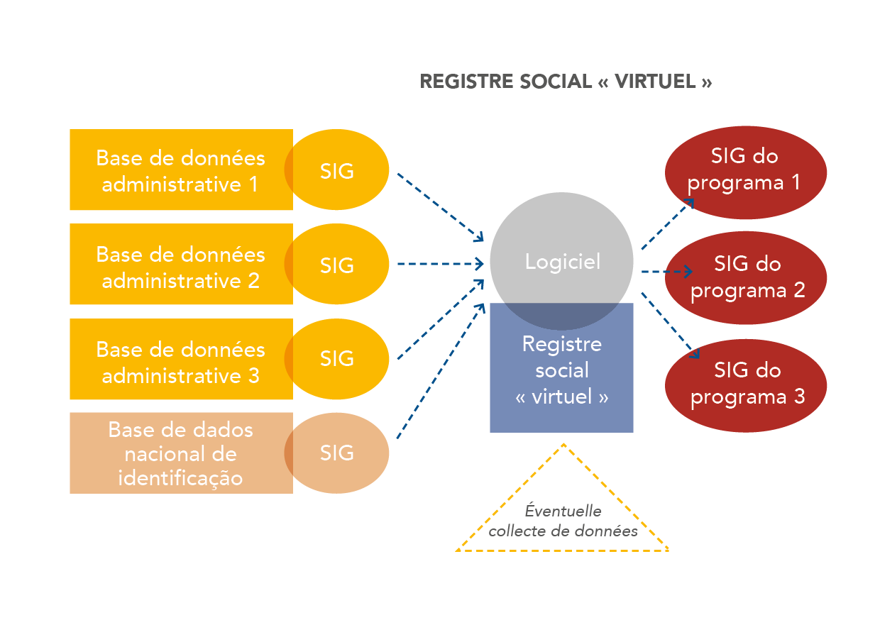
Registre social virtuel
Quoi?
Pourquoi?
Comment?
Un registre (pas nécessairement physique) créé par l’interopérabilité des bases de données existantes via l’accès à des services Web
Quand elle est liée au registre national d’identité et/ou au registre civil, cette approche peut fournir un aperçu général et complet (100% de la population), intersectoriel et « proactif » (liaison avec les événements du cycle de la vie) de la population d’un pays.
Ces registres peuvent maintenir une structure « fédérée » des données (c.-à-d. interrogés en cas de besoin et pas stockés en un seul lieu). La détermination de l’admissibilité des populations ciblées requiert une collecte supplémentaire de données.
Notes:
Exige un contexte de gouvernance électronique, des niveaux élevés de formalité… et d’importantes capacités! Il requiert également un système national d’identification.
Les bases de données administratives susceptibles d’être liées comprennent la base de données de l’autorité fiscale (pour contribuer à l’évaluation indirecte des données), le cadastre, etc.

Slide 37



REGISTRE NUMÉRIQUE: Registre national
d’assurance maladie
Fonctionnaires privés: RÉGIME D’ASSURANCE SOCIALE
ASSURANCE SOCIALE EXISTANTE
Fonctionnaires publics:
RÉGIME D’ASSISTANCE SOCIALE
SIG INTEGRADO
BASE DE DONNÉES DE LA POPULATION NATIONALE
Notes:
EXEMPLE: Cette diapositive illustre le Registre national d’assurance maladie de Thaïlande: un registre social virtuel
Le Registre national d’assurance maladie de Thaïlande facilite l’accès aux soins de santé pour tous.
Lancé en 2001, le régime de couverture universelle (Universal Coverage Scheme, UCS) couvre 76% de la population qui n’est pas couverte par les régimes de protection sociale de santé existants. L’identification des bénéficiaires de l’UCS repose sur la base de données de la population nationale du ministère de l’Intérieur (le numéro d’identité national de 13 chiffre tient lieu d’identifiant unique), dont sont éliminés les individus bénéficiant déjà d’autres régimes. Le Bureau national de sécurité sanitaire a été créé et conçu pour compiler et maintenir le registre ainsi constitué.
Le numéro d’identité national contribue à vérifier l’admissibilité; il est également utilisé par les fournisseurs de soins de santé pour superviser les services fournis, régler des plaintes et constituer des dossiers médicaux partagés pour chaque patient.

Slide 38



Exemples d’intégration (vidéos)
Registre social
de l’Indonésie
http://bdt.tnp2k.go.id/
https://www.youtube.com/watch?v=S0dKtkpoL74&feature=youtube
https://www.youtube.com/watch?v=7ljnTFRi98w&feature=youtube
Kenya
Turquie

Slide 39
3 principales approches pour la mise au point d’un SIG
Notes:
Analyser ces trois approches de création d’un registre…
Ces 3 méthodes d’intégration des informations au système de protection sociale ne s’excluent pas mutuellement et évolueront avec le temps. Un pays rassemblant par exemple les informations de programmes existants au moyen d’un Registre intégré des bénéficiaires peut par exemple décider de coordonner les activités de collecte des données et évoluer vers une méthode de registre social. Cette méthode peut accroître son niveau d’interopérabilité avec d’autres bases de données du gouvernement via son SIG intégré et présente des caractéristiques de registre virtuel, comme ça a été le cas au Chili, ou la plupart des données du Registre social des ménages proviennent désormais de bases de données administratives existantes. De même, au fil du temps, les registres sociaux peuvent commencer à demander aux programmes qu’ils servent de leur renvoyer des données pour avoir un aperçu des bénéficiaires des différents programmes et du S&E intégré. Ces ajouts et évolutions doivent tous être répercutés dans le logiciel du SIG intégré…
Une forme d’intégration peut être atteinte entre ces 3 approches, aucune n’étant nécessairement meilleure que les autres. Tout dépend des besoins et du contexte du pays… et de la façon dont le registre et ses SIG intégrés sont mis en place en la pratique… et utilisés.
Toutefois... La couverture de la population et le type de fonctionnalités réalisables varie significativement selon les approches… PAR EXEMPLE (diapositive suivante).

Slide 40
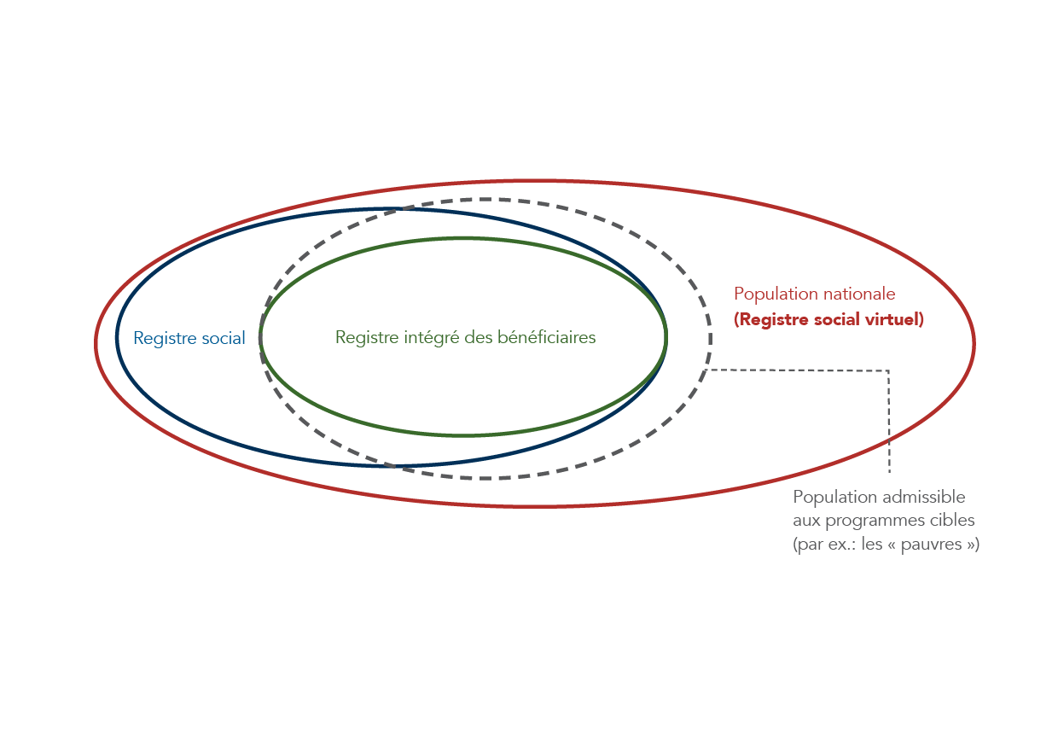
Couverture plus ou moins vaste de la population nationale
par les registres sociaux virtuels, intégrés et virtuels
Notes:
Expliquez:
La ligne grise en pointillés = population du pays admissible à l’assistance sociale au vu des critères de sélection de n’importe lequel des programmes existants
Le cercle rouge représente la population entière d’un pays (riches et pauvres) N’importe quel registre virtuel peut atteindre 100% de cette population en se reliant au registre annuel d’identification ou au registre civil d’un pays.
Le cercle bleu: si les enquêtes de recensement étaient 100% exhaustives, le registre social inclurait alors toute la population admissible, mais un registre social ne couvre généralement que la majorité de la population admissible (pas l’intégralité). La surface située en dehors de la ligne pointillée = les personnes recevant une assistance alors qu’elles ne sont en réalité pas admissibles.
Le cercle vert (la population du registre intégré) = la somme de tous les bénéficiaires des programmes de protection sociale dont les SIG ont été intégrés = une sous-catégorie de population.

Slide 41
Quelques questions sur les registres intégrés

Slide 42
Si un pays n’enregistre que 40% de sa population, quelles peuvent être les conséquences?
Les Registres intégrés de bénéficiaires ne possèdent
de données que sur les bénéficiaires inscrits.
Qu’est-ce que cela signifie?
Si les registres sociaux virtuels ne reposent que sur
des données existantes, quelles sont leurs limites?
Notes:
Réponses:
Si un pays n’enregistre que 40% de sa population, quelles peuvent être les conséquences?
Plus difficile de garantir un ciblage intégré entre tous les programmes et des programmes inclusifs touchant toutes les personnes dans le besoin… Et potentiel réduit d’utilisation des données pour répondre à un choc.
Les Registres intégrés de bénéficiaires ne possèdent de données que sur les bénéficiaires inscrits. Qu’est-ce que cela signifie?
Il n’est pas possible d’utiliser le registre pour une sélection intégrée (il ne contient de données que sur ceux qui sont déjà bénéficiaires, pas sur les bénéficiaires potentiels);
Coûts: les données des non-bénéficiaires d’aujourd’hui pourraient être des données sur les bénéficiaires de demain qu’il faudrait à nouveau récolter;
Absence de sources de données pour une réponse horizontale aux chocs (les catastrophes ne frappent pas uniquement les personnes évaluées comme « pauvres » ou « admissibles » par les programmes existants).
Si les registres sociaux virtuels ne reposent que sur des données existantes, quelles sont leurs limites?
Ils ne contiendront que des informations superficielles (nom, âge, adresse, éventuellement la propriété foncière et quelques autres variables) et leurs données ne pourront pas servir à un « ciblage de la pauvreté » (il faudrait collecter davantage de données). Ils peuvent servir à des programmes catégoriels universels.

Slide 43
What’s working well and what’s not?
Notes:
Comme nous l’avons déjà vu, ce programme de formation a été baptisé TRANSFORM, qui signifie « transformer ». L’un des facteurs clés de la transformation réside dans l’examen des croyances que nous avons au sujet de certaines questions. Nos croyances dépendent tellement de notre contexte et expérience passée que la plupart d’entre elles peuvent envisagées sous deux angles, c.-à-d.. qu’elles ne sont si vraies ni fausses. Ce qui compte est de vérifier nos croyances pour pouvoir nous assurer qu’elles sont encore valides. Cette vérification est fondamentale pour la transformation. L’activité à laquelle nous allons passer va donc nous permettre de vérifier nos croyances.

Slide 44
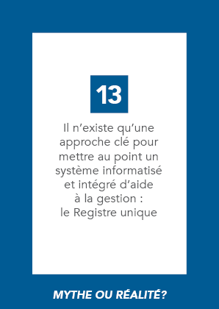
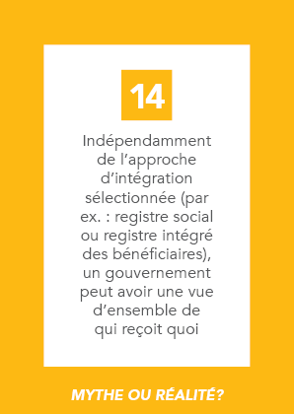

Slide 45
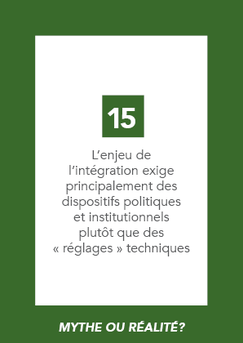
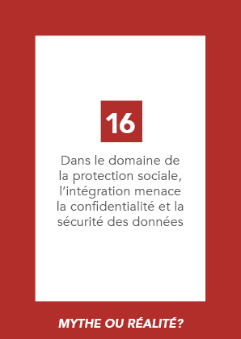

Slide 46
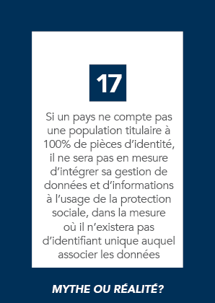
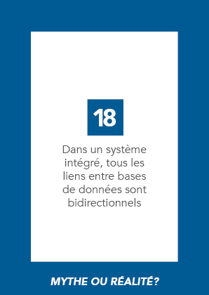

Slide 47
Gestion intégrée des données et informations
pour la PS (Exposé, 2ème partie)

Slide 48








Quel % de la population est couverte
Comment les données sont récoltées et actualisées
À qui sont les données collectées et stockées
Nous avons parlé d’un « référentiel
de données »…
Les variations affectent les résultats!
Quelles données sont collectées et stockées
Quelles autres sources de données sont utilisées
Comment les données sont validées et stockées
Qui est responsable de la collecte, du stockage et de la gestion des données
Niveau garanti de sécurité/
confidentialité des données
Notes:
Expliquez rapidement la façon dont chaque variation affecte les résultats.
La couverture varie beaucoup... en fonction de la méthode de collecte de données et le choix de politiques et affecte:
Le potentiel de ciblage de plusieurs programmes;
Le potentiel de réponse aux chocs;
Le potentiel d’analyse des politiques (dont la planification et la prévision des coûts);
Les cas d’utilisation pour d’autres secteurs.
Les données sont récoltées/mises à jour au moyen de trois méthodes principales (sur demande, recensement, intégration de données… voir le document de base), affectant:
Le niveau d’erreurs d’inclusion;
La facilité d’accès pour les candidats;
La qualité des données;
L’actualité et l’utilité es données;
La justice.
Données de qui? par ex.: niveau individuel/familial, bénéficiaires/non-bénéficiaires, citoyens/non-citoyens, données sur les « pauvres » et « vulnérables » ou sur des tranches d’âge spécifiques (par ex. pour une pension sociale)/sous-section plus vaste de la population;
Quelles données sont collectées et stockées? Par ex.: vaste base de données sur la condition socio-économique du ménage/ensemble de données limitées pour le ciblage, informations biométriques ou non, etc.
Quelles autres sources de données (par ex.: bases de données) sont intégrées? Par ex.: lien avec d’autres bases de données administrative pour la fourniture/vérification/duplication des données au moyen d’un identifiant unique (numéro d’identité nationale ou autre);
Comment les données sont-elles validées, stockées et gérées? Quelles procédures existent pour garantir la validité, l’intégrité et l’utilité des données, affectant ainsi leur fiabilité? Inclut le type d’accès aux données accordé à différentes parties prenantes (par ex.: responsables nationaux ou locaux de mise en œuvre;
Qui est chargé de la collecte, du stockage et de la gestion des données?
Niveau de sécurité/confidentialité garanti. Dépend de la législation et des dispositions existantes, dont l’adhésion à des normes internationales;
Tout ceci influera sur ce que vous pouvez en faire!

Slide 49





Interopérabilité... (avec quoi?)
Accords et protocoles de partage
des données, en particulier
au niveau local
…aussi applicable au « logiciel »!
Accent mis sur le « classification » ou « qualification » des ménages
Accent mis sur la gestion intégrée
du programme
Accent mis sur
le S&E, la planification,
les rapports, etc.
Notes:
Aussi applicable à la façon dont le logiciel est conçu et déployé…

Slide 50


Tous les SIG de programme d’assistance sociale et les bases de données connexes
SIG de l’assurance sociale et bases de données connexes
Le flux de données possible doit être bilatéral
et permettre l’accès d’utilisateurs clés!
Besoin d’un budget garantissant la sécurité et la confidentialité des données
Mise en œuvre pour intégration
intégrale (en utilisant dans l’idéal
un identifiant unique!)
Tous les autres SIG publics pertinent et les bases de données connexes
Notes:
Le registre n’est pas tout... L’activité d’identification des mythes souligne qu’au-delà de la configuration originale du « Registre » (Référentiel de données), ce ce qui compte, c’est la façon dont est configuré le flux de données et l’utilisation qui en est faite.
Un système garantissant l’intégration complète du secteur de la protection sociale et au-delà, dans le respect du droit à la vie privée, établirait un lien direct (par ex.: service de « réseau ») avec:
Des SIG de programmes d’assistance sociale: pourquoi?
Pour superviser qui reçoit quoi;
Pour éventuellement intégrer des services sélectionnés;
Pour activer un S&E et une planification adéquats.
Des SIG de l’assurance sociale. Pourquoi?
Pour intégrer l’assurance et l’assistance sociale;
Pour garantir un cycle de vie et une approche globaux de la protection sociale.
Tout autre SIG pertinent du gouvernement et base de données liée. Pourquoi?
Pour collecter et vérifier les données;
Pour accroître la reddition de comptes;
Pour permettre une approche de planification des politiques sociales.
La base de cette intégration est idéalement un numéro unique d’identité nationale... mais c’est rarement le cas (il s’agit parfois simplement d’un algorithme de correspondance de données, comme au Brésil!).
En outre... Les flux de données devraient autant que possible être bilatéraux… et permettre l’accès d’utilisateurs clés!
Bien sûr... Une telle intégration ne peut véritablement avoir lieu que dans un contexte de budget suffisant alloué à la confidentialité et à la sécurité des données… Je vous invite à lire la section qui y est consacrée dans le document récapitulatif!

Slide 51
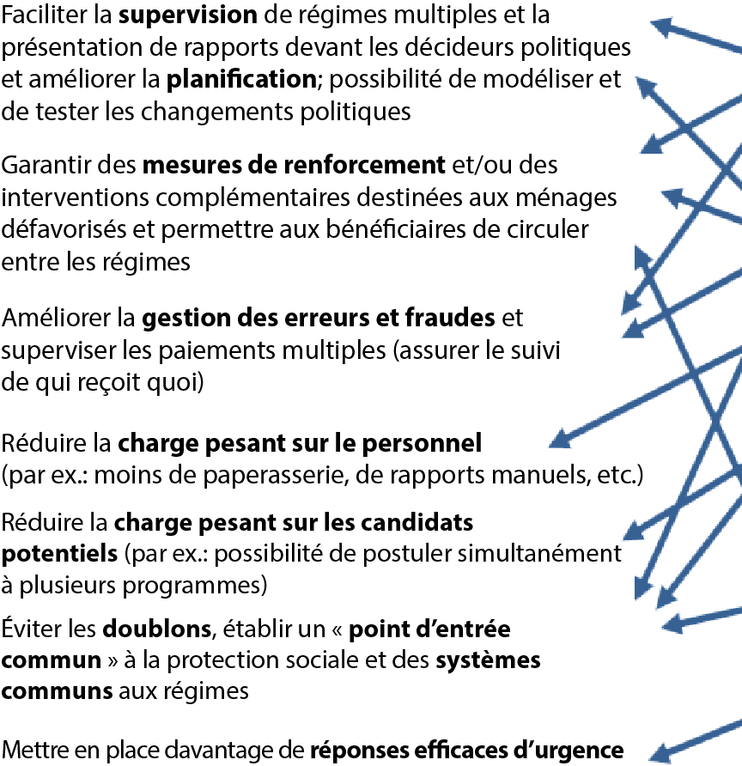

Avantages opérationnels
Notes:
...Et au fond, ce que je vous demande toujours de faire...
C’est de distinguer les potentiels avantages des données et de l’intégration des informations dans le secteur de la protection sociale pour comprendre ce qui doit être mis en place pour profiter de tels avantages…
Par ex.: si je veux faciliter la supervision de plusieurs régimes… (première ligne)… que dois-je garantir? Demandez à la plénière de soumettre ses opinions… Recueillez des avis sur quelques autres liens… L’objectif n’est pas de s’arrêter sur chacun d’entre eux, mais de se faire une idée de ce à quoi il faut réfléchir pour parvenir à une mise en œuvre correcte…

Slide 52
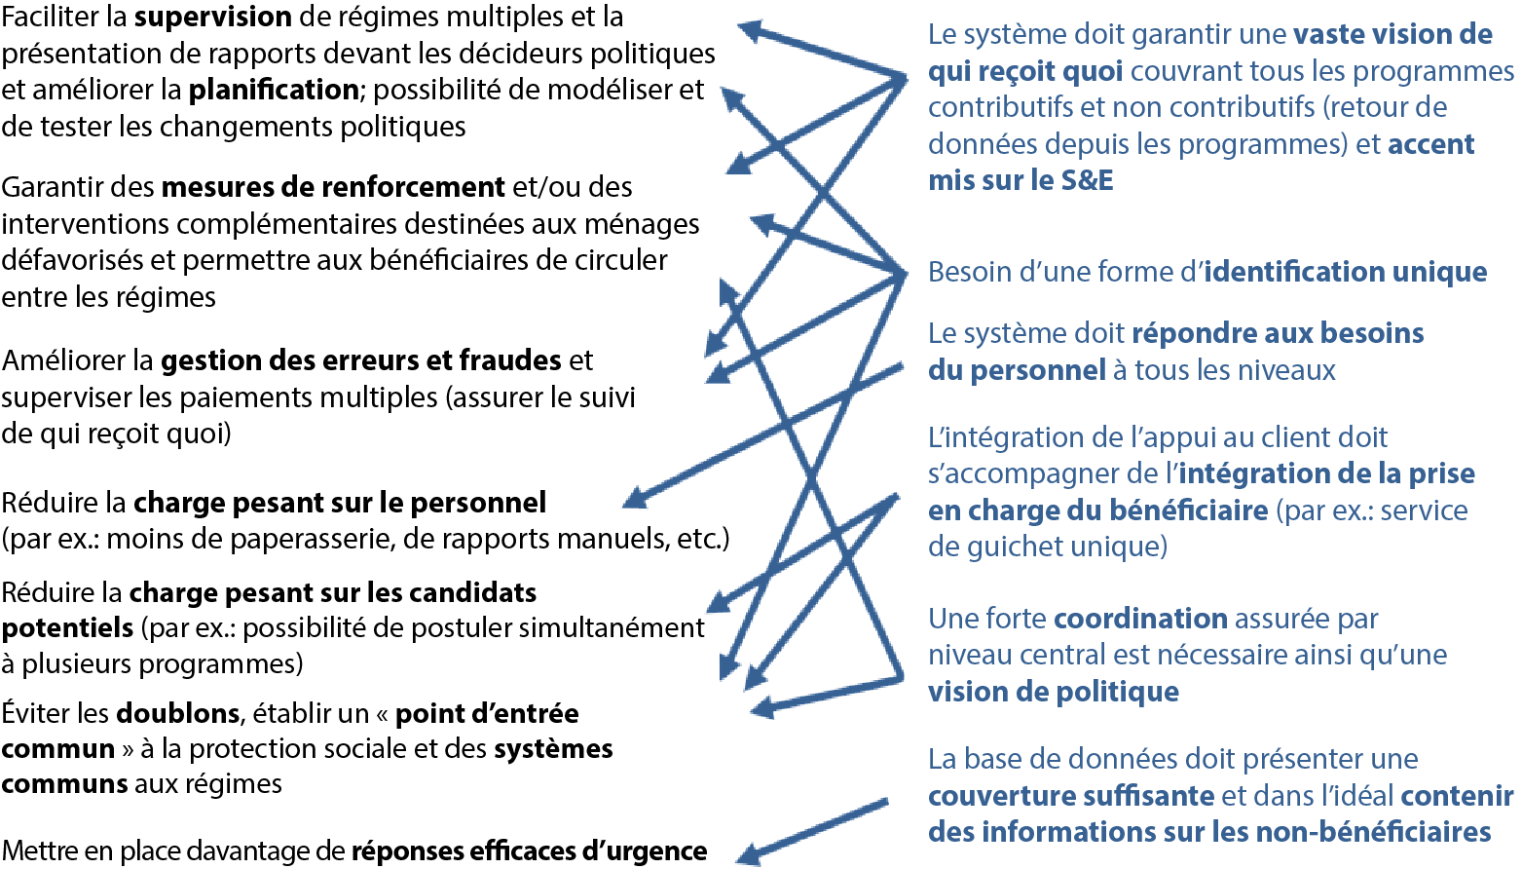
Avantages opérationnels
Notes:
Discutez de quelques-uns de ces liens…

Slide 53
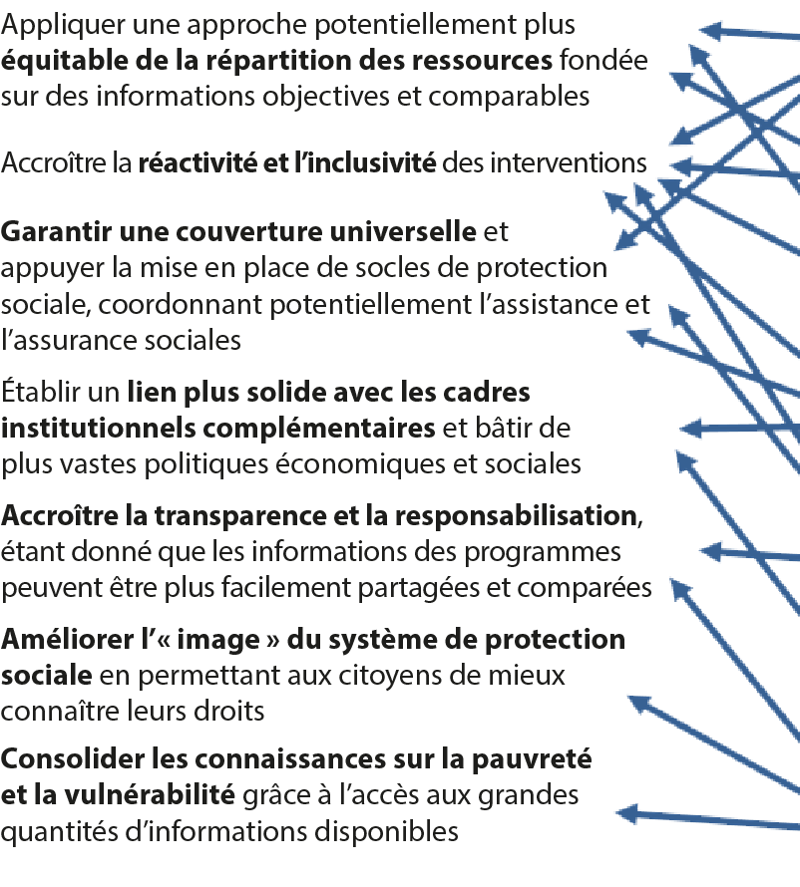
Avantages au niveau des politiques
Notes:
Et au niveau des politiques?

Slide 54
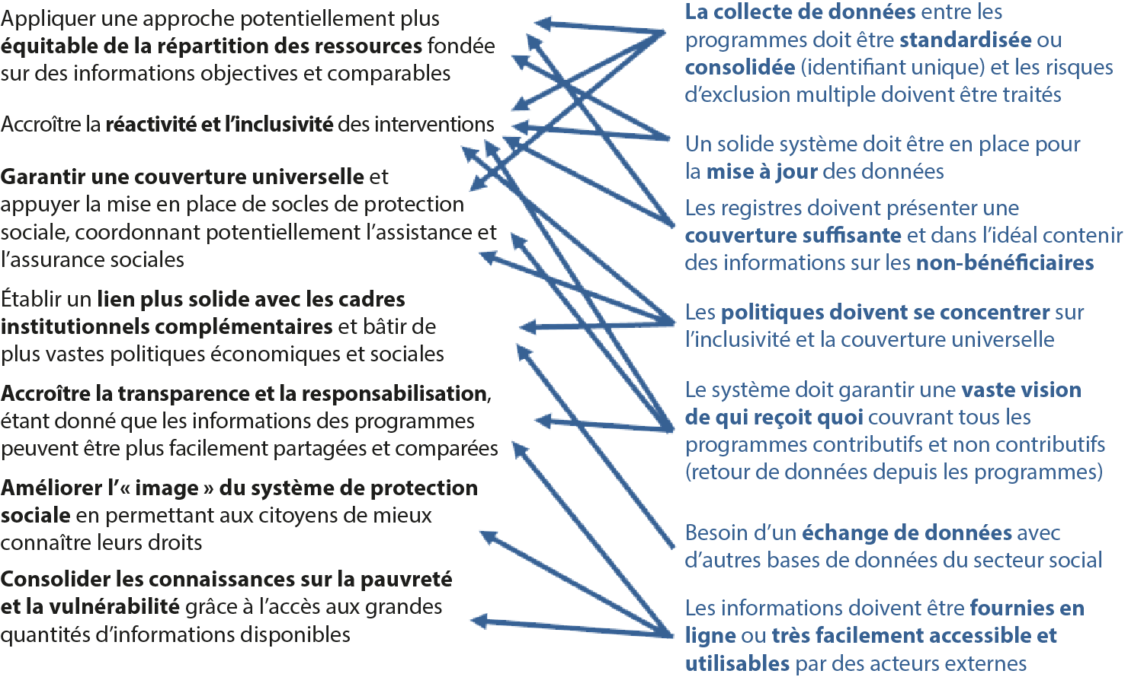
Avantages au niveau des politiques
Notes:
Discutez de quelques-uns de ces liens…

Slide 55
Principaux points à retenir:
En théorie, plus l’interconnectivité est grande, plus les gains d’efficacité et d’efficience seront élevés dans la prestation de services.
La clé réside toutefois au niveau de la coordination et de l’interopérabilité atteint, et non dans la création d’un système ou d’une base de données immenses servant tous les objectifs.
Pour choisir une approche, il faut principalement se demander:
a) répond-elle aux besoins et objectifs du pays?
b) Est-elle axée sur la promotion des objectifs sociaux?
c) Est-elle adaptée à son contexte?
d) Est-elle abordable et viable?

Slide 56

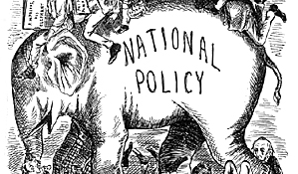
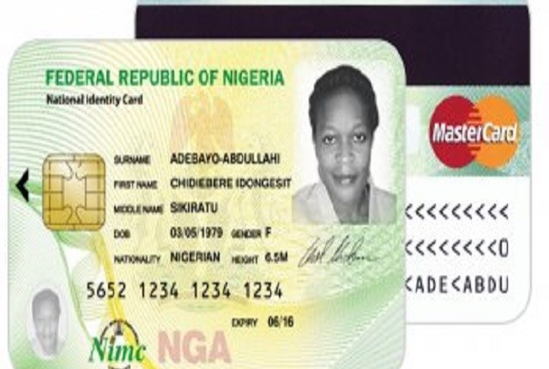




Intégration complète ou non? Telle est la question….
L’intégration complète
est-elle appuyée au niveau
de la politique nationale?
Disposons-nous d’un système d’identification unique?
Si oui, combien de personnes
sont-elles couvertes?
Disposons-nous d’un budget?
Disposons-nous
d’un personnel formé et expérimenté?
Disposons-nous d’une gouvernance forte
et d’accords entre les parties prenantes?
Disposons-nous des ressources adéquates en matière de matériel, logiciel et télécommunications?
Existe-t-il une législation garantissant la confidentialité et la sécurité des données?
Les données seront stockées dans votre pays?
Notes:
La décision d’une intégration complète doit tenir compte de différents facteurs:
Un budget a-t-il été alloué à une intégration complète?
L’intégration complète est-elle appuyée au niveau de la politique nationale?
Disposons-nous un solide système d’identifiant unique pour la protection sociale?
Disposons-nous d’une gouvernance forte et d’accords entre les parties prenantes et autres organes du gouvernement?
Disposons-nous d’un personnel formé et expérimenté?
Disposons-nous des ressources adéquates en matière de matériel, logiciel et télécommunications?
Existe-t-il une législation garantissant la confidentialité et la sécurité des données?

Slide 57
Enseignements clés sur les SIG
Analogy for full integration
Qu’avez-vous appris
de nouveau?
Votre façon de voir les choses a-t-elle évolué?
Que feriez-vous différemment à présent?
Notes:
Invitez les participants à partager les enseignements clés tirés de leur apprentissage en matière de SIG. Sur une feuille de tableau, écrivez le titre « SIG » pour ensuite prendre note de toutes les contributions.
Posez les questions suivantes pour inciter les participants à contribuer :
Que savez-vous qu’auparavant vous ignoriez ?
Comment votre façon de penser a-t-elle évolué ?
- Que faites-vous différemment ?

Slide 58
JOUR 4 – Séance de l’après-midi
FINANCEMENT de la PS

Slide 59
« Sceptiques
et convaincus »

Slide 60

« La protection sociale constitue une dépense, mais aussi un investissement ; le ministère des Finances doit donc revoir à la hausse son budget destiné à la redistribution. »
Notes:
Discutez de chacune des déclarations ci-dessus
Désignez un preneur de notes et un animateur dans votre groupe
Tracez deux colonnes sur le tableau (sceptiques et convaincus)
4 tours de 6 minutes chacun (sceptiques/convaincus/sceptiques/convaincus)
Voir Guide des activités

Slide 61

Vous avez dit:
« MANQUE DE RESSOURCES! »
Notes:
Consultez les exercices du Jour 1 sur les freins…

Slide 62
Que devons-nous regarder?
Dépense totale | Dépenses de prestations + coûts administratifs + autres dépenses
Prestation | Transfert (monétaire ou en nature) fourni à un individu ou à un ménage en vertu d’un droit ou pour répondre à un besoin
Coûts administratifs | Toute dépense de gestion et d’administration occasionnée par le régime directement responsable de la fourniture des prestations de protection sociale, comme les salaires ou coûts d’entretien des bureaux
Autres dépenses | Toutes les dépenses diverses des régimes de protection sociale, comme les intérêts sur les crédits, l’impôt sur le revenu et autres dépenses non recensées
Recette totale | Contributions générales du gouvernement (dont impôts pré-affectés et revenus généraux) et budget appuyé par les bailleurs
Contribution générale du gouvernement | Contribution du gouvernement au financement du coût des biens et services fournis par le gouvernement aux personnes protégées sous la forme de prestations universelles ou fondées sur l’évaluation des ressources
Impôts pré-affectés | Il s’agit d’une sous-catégorie de la précédente: taxes et impôts expressément levés pour financer des prestations précises
Appui ou don de bailleurs | Dans les pays où il constitue une part importante de l’appui à l’administration ou aux prestations
Autres recettes | Les intérêts ou revenus de dépôts, demandes d’indemnisation et autres recettes non recensées
What should we be looking at?
Notes:
Les états de revenus et de dépenses de tout régime de protection sociale doivent comprendre les postes suivant (sauf éléments contributifs de l’assurance sociale):
Il faut calculer le total des dépenses/revenus!

Slide 63
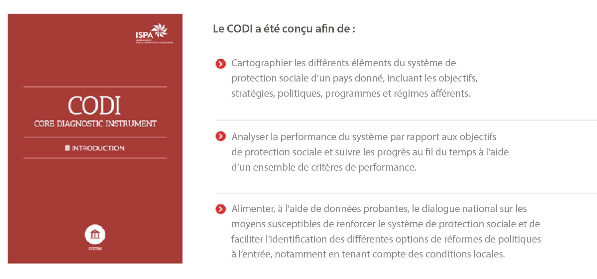
Outil important!
https://ispatools.org/core-diagnostic-instrument/
Notes:
L’Instrument de diagnostic de base (Core Diagnostic Instrument, CODI) mis au point par un groupe d’organisations internationales et d’agences de développement pour les outils d’Évaluation inter-agences de la protection sociale (ISPA) peut s’avérer utile pour dresser cette cartographie <http://ispatools.org/core-diagnostic-instrument/>.
Pour évaluer la couverture, les lacunes et l’impact des programmes de protection/sécurité sociale et les exigences de leur système, il faut non seulement des informations provenant de sources administratives, mais aussi des informations recueillies lors d’enquêtes auprès des ménages (par ex.: enquêtes sur les revenus et les dépenses/sur le budget des ménages et sur la population active), dont des questions sur la couverture des programmes contributifs et non contributifs, des informations sur les bénéficiaires de certains programmes existants et sur la nature, la périodicité et le montant/la valeur des prestations.

Slide 64
Combien les pays dépensent-ils en PS?
Moyenne simple du PIB allouée à la PS:
En moyenne 11%.
Pondérée par rapport à la population:
8,4 % du PIB.
En Afrique subsaharienne?
1,7% du PIB en moyenne à la protection sociale
non contributive
Notes:
Réfléchissez à ces statistiques… et à l’infériorité des dépenses en Afrique subsaharienne…

Slide 65
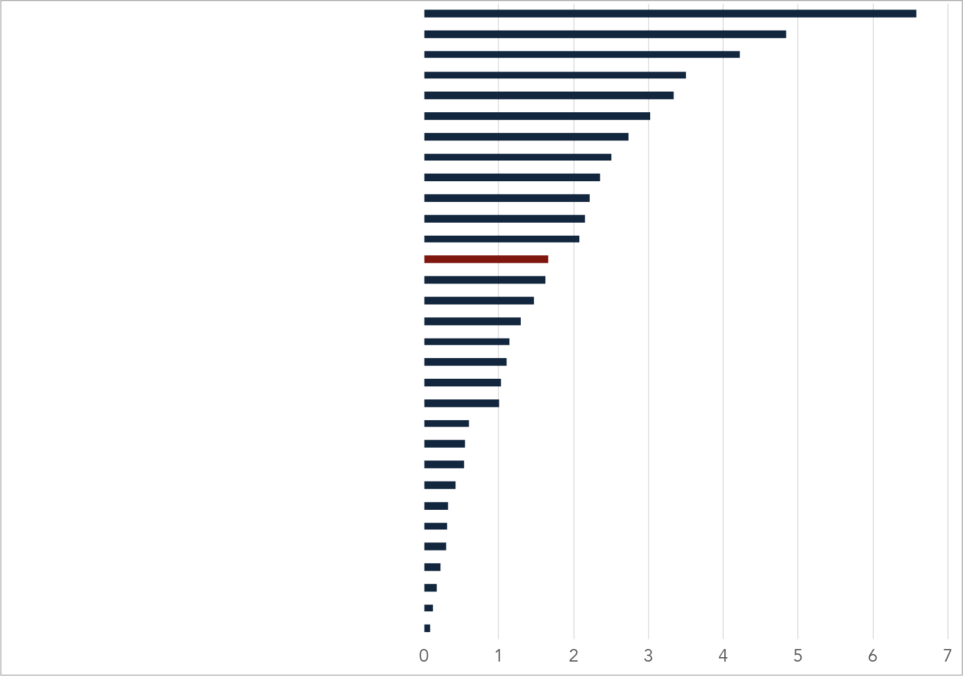
Dépenses non contributives
en Afrique subsaharienne...
Qui est qui?
Qui se trouvent au sommet?
Notes:
(Dépenses non contributives en Afrique subsaharienne!) Demandez aux participants de deviner où ils se trouvent, qui est au sommet et pourquoi. Devinez!

Slide 66
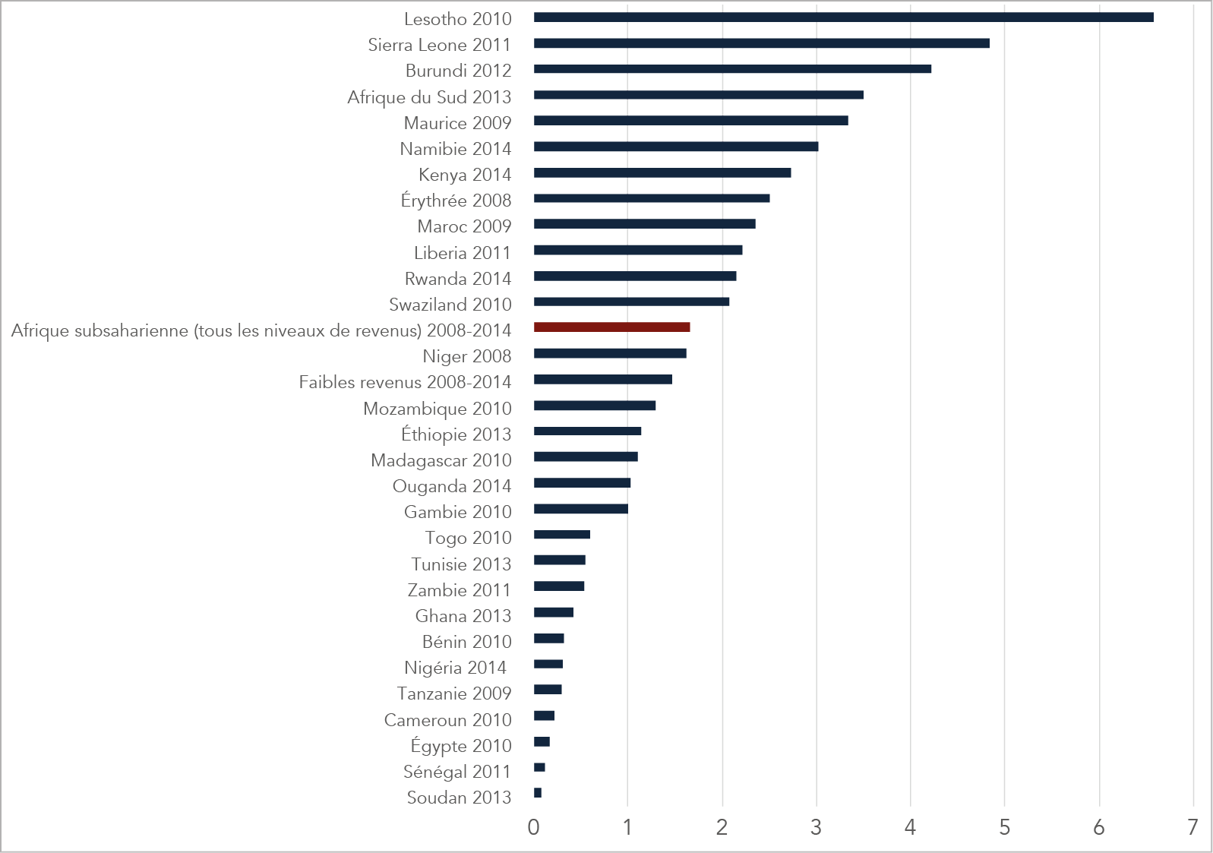
What should we be looking at?
Notes:
Où sommes-nous? Avez-vous trouvé? Que nous dit ce graphique?
Au sommet de la liste, on voit non seulement des pays qui organisent des travaux publics de grande envergure ou assimilés, comme la Sierra Leone ou le Burundi, mais aussi des pays présentant des transferts monétaires universels ou quasi universels: le Lesotho, l’Afrique du Sud, Maurice et la Namibie.
Il existe certainement une corrélation entre le volume des dépenses publiques globales et le volume des dépenses de protection sociale (toutes deux exprimées en pourcentage du PIB). C’est un lien bidirectionnel: il faut d’un côté une marge budgétaire minimale pour financer les programmes de protection sociale; de l’autre, l’expansion de la protection sociale génère des incitations supplémentaires à mobiliser davantage de ressources. Il est toutefois clair que le volume de ressources publiques (« petit » ou « grand ») dont disposent les pays influe considérablement sur les décisions qu’ils peuvent prendre en matière de budget alloué à la protection sociale.
Le volume des investissements de protection sociale (puis l’expansion de la protection sociale et son niveau de couverture de la population) dépend en grande partie de la volonté politique et sociale (des gouvernements, des contribuables, des électeurs).

Slide 67
De quoi dépend ce classement?
L’investissement dans la PS (et donc la couverture, etc.). dépend avant tout de la volonté politique et sociale.
Relève de l’espace politique
et non de l’espace budgétaire
Notes:
Passons à la diapositive suivante pour découvrir un proverbe chinois en lien avec cette question.

Slide 68
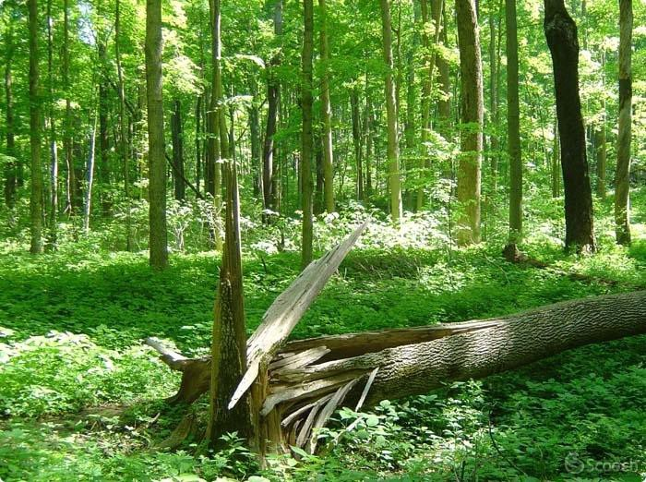
« un arbre qui meurt fait beaucoup plus de bruit qu’une forêt entière en train de pousser. »
Notes:
Proverbe chinois: « Un arbre qui meurt fait beaucoup plus de bruit qu’une forêt entière en train de pousser… Les forces opposées à la protection sociale risquent de ne se concentrer que sur la chute de cet arbre (par ex.: une bénéficiaire faisant un mauvais usage de ses prestations, alors que des milliers d’autres prospèrent).

Slide 69

Comment combattre cette tendance?
Constitution de coalitions de réforme (ONG, groupes de réflexion, composantes juridiques,
médias, etc.).
Par ex.: Afrique du Sud
Notes:
Une coalition (formelle ou informelle) de réforme est un mécanisme et processus de politique utilisé et constitué par des acteurs étatiques et non étatiques, lancée par les uns ou les autres et leur permettant de coopérer pour traiter des problèmes publics et collectifs spécifiques par la recherche et la mise en œuvre d’un programme de réforme économique et sociale, tout en restant indépendants les uns des autres. Au minimum, les acteurs d’une coalition de réforme doivent partager une même idée de ce qu’il convient de faire pour résoudre le problème, mais aussi des outils disponibles (au sein du gouvernement, de la société civile, du milieu universitaire ou du secteur privé) pour le résoudre. Si tous les acteurs doivent être incités à travailler ensemble au sein de la coalition, la nature de ces incitations est susceptible de beaucoup varier en fonction des parties prenantes. Les coalitions de réforme comprennent souvent de hauts fonctionnaires; elles voient souvent le jour dans des contextes brutaux et contingents de crises, de menaces, voire d’opportunités (« conjonctures critiques ») et reposent sur la production et le partage de données factuelles, mais aussi sur la l’établissement de relations de confiance mutuellement bénéfiques.

Slide 70
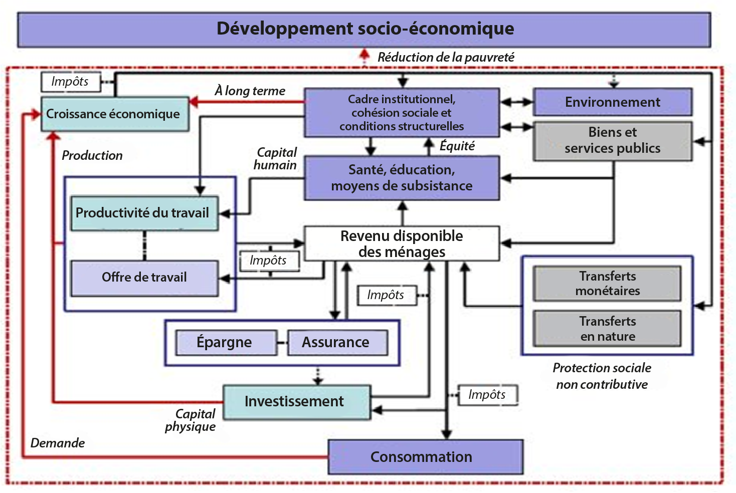
Comment combattre cette tendance?
Voir la PS comme un investissement
Notes:
Bâtir une argumentation économique en faveur des transferts sociaux exige d’en évaluer la relation coût/efficacité, mais aussi coût/bénéfice, à court comme à long terme. La protection sociale est de plus en plus perçue comme « une source de résistance en période difficile, un moteur de croissance et de productivité en période faste et un mécanisme général d’inclusion socio-économique ».
La protection sociale peut étayer la croissance économique à trois niveaux:
Le niveau individuel: constitution et protection du capital humain et d’autres facteurs de production permettant aux pauvres d’investir dans des stratégies plus poussée de retour sur investissement ou d’en adopter;
Le niveau de l’économie locale: amélioration des actifs et infrastructures de la communauté, répercussions positives des bénéficiaires sur les non-bénéficiaires;
Niveau de l’économie mondiale: la protection sociale exerce un effet stabilisateur sur la demande globale, améliore la cohésion sociale et accroissent la faisabilité politique des réformes favorables à la croissance.

Slide 71
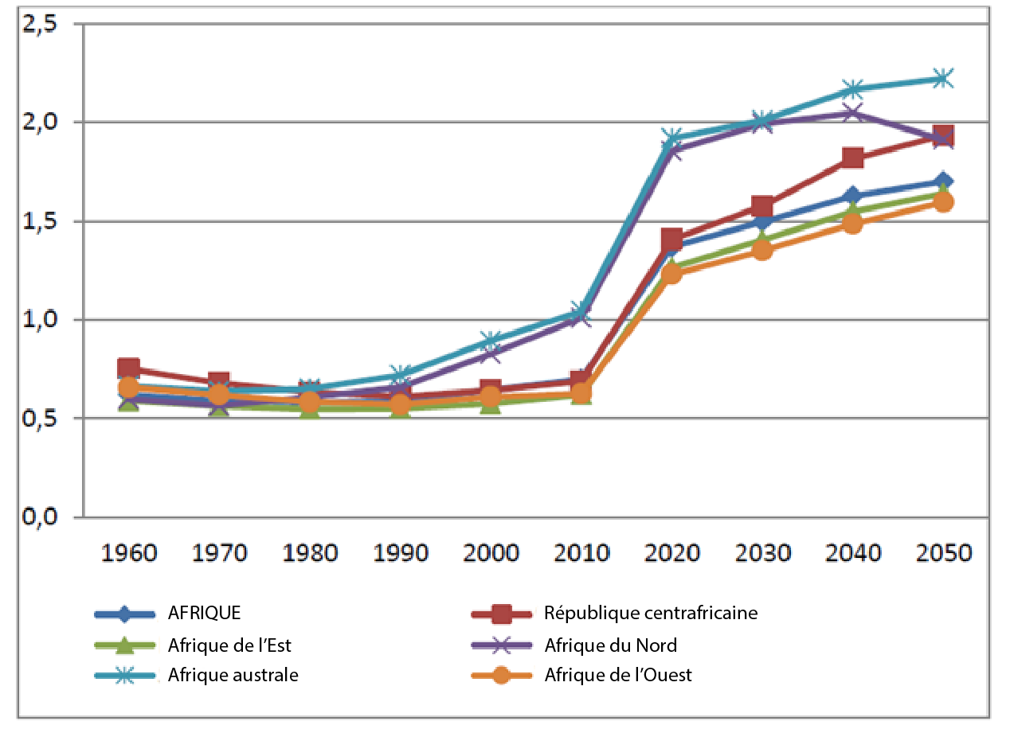
Comment combattre cette tendance?
Tendances démographiques… et dividende
Rapport population active/non active
Notes:
Dans la plupart des pays africains, la population est très jeune. Cette structure démographique implique souvent une rapide croissance de la population en âge d’être scolarisée, qui représente une forte proportion des jeunes en âge de travailler (plus de 40 pour cent), et des taux élevés de croissance de la population active.
Le nombre moyen d’enfants par femme (ou taux de fécondité total) reste plus élevé en Afrique que dans le reste du monde… Mais il est probable de le voir baisser…
La transition démographique renvoie à la croissance de la population active par rapport à la population totale. Elle résulte du déclin de la part des enfants dans la population totale et de l’augmentation progressive des personnes âgées. Lorsqu’un pays gère bien sa transition démographique, la hausse de la population active et la baisse du taux de dépendance total ouvre une fenêtre d’opportunité qui, si elle est bien utilisée, peut générer un « dividende » démographique prenant la forme d’une croissance et d’un financement accrus pour la protection sociale.

Slide 72
Comment combattre cette tendance?
Introduction progressive de la PS
Namibie:
tranches d’âge
Notes:
Une autre possibilité intéressante consiste à introduire progressivement la protection sociale… Par ex.: par tranche d’âge. Ce graphique est un exemple tiré de Namibie.
… commençant par les enfants âgés de 0-4 ans en 2015, ajoutant les 5-10 ans en 2017 puis les 11-17 ans en 2019. Cette approche se justifie par l’importance cruciale d’appuyer les enfants pendant leurs premières années pour rompre la transmission intergénérationnelle de la pauvreté. Le risque de pauvreté est par ailleurs plus élevé parmi les enfants. Le déclin de la fertilité entraîne une baisse progressive du coût de la protection sociale par rapport au PIB. La hausse des dépenses pendant les phases consacrées à des groupes d’âge précis baisse ensuite sous l’effet de la chute progressive du taux de dépendance des enfants, permettant ainsi de passer à l’introduction d’un deuxième groupe dans le régime d’allocation à l’enfance.

Slide 73
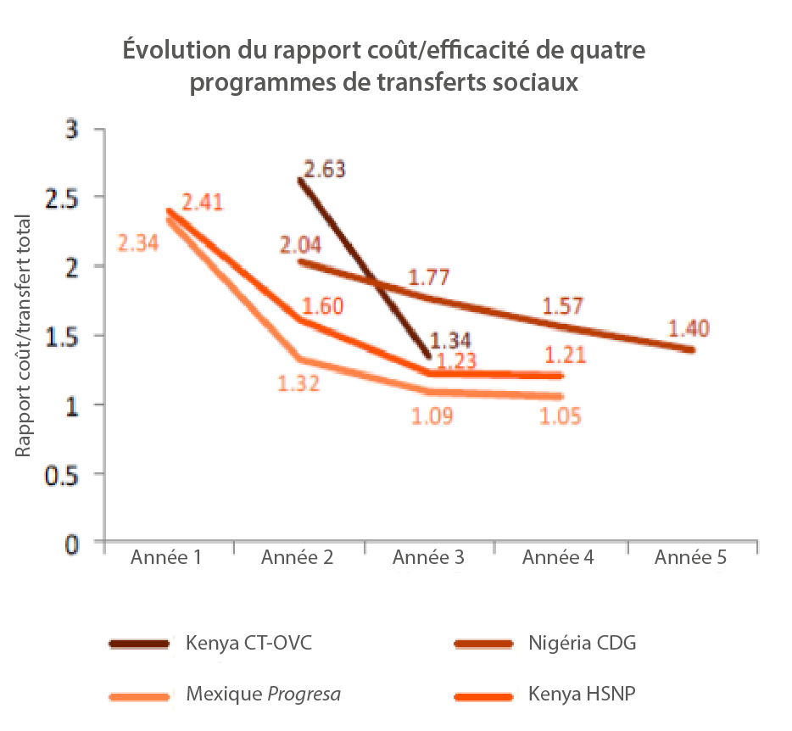
Comment combattre cette tendance?
Coûts administratifs au fil du temps
Par ex.: Rapport coût/transfert et coût administratif
par bénéficiaire…
Ça dépend! De la taille, de la maturité, du contexte, etc.
Notes:
S’il est impossible de comparer les rapports coûts/transferts entre les différents programmes et pays pour des raisons de comparabilité, il apparaît toutefois clairement que… ces rapports déclinent avec le temps, à mesure que les régimes gagnent en maturité..

Slide 74

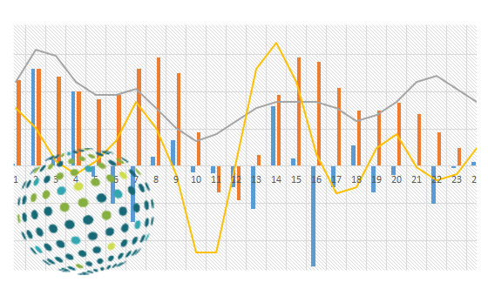
Outils de gouvernance financière?
Budget social
Micro-simulations
Notes:
Aujourd’hui, prendre des décisions relatives aux systèmes de protection sociale revient à faire de « bons pronostics » concernant leur évolution future, si ces décisions étaient prises ou non.
Il existe également de nombreux outils intéressants susceptibles de contribuer à la gouvernance financière et à une telle prise de décisions… notamment:
Le budget social établit les comptes de gestion de tous les régimes de protection sociale existants dans le pays pour ensuite projeter ces comptes dans l’avenir au moyen de méthodes actuelles. Il s’agit toutefois d’un exercice très exigeant en terme de données et de temps de mise en œuvre.
Les modèles de micro-simulations impôts/prestations (donner le cas échéant des exemples de lieux, comme Tazmod en Tanzanie, Namod en Namibie, etc.) sont des modèles conjuguant des données représentatives au niveau national sur les revenus et les dépenses des ménages à une codification détaillée de la législation en matière d’impôts et de prestations. Cet instrument s’est avéré extrêmement utile pour les chercheurs comme pour les décideurs politiques. Cette méthode applique les règles en la matière définies par l’utilisateur à des micro-données relatives aux individus et aux ménages pour ensuite déterminer les effets de telles règles sur le revenu des ménages. Elle permet également d’analyser et de comparer les effets de différents scénarios de politiques sur la pauvreté, les inégalités et les revenus du gouvernement.

Slide 75
La taille du « gâteau » est-elle fixe?
Mobilisation de recettes
Recettes fiscales
Recettes non fiscales (bénéfices, frais, etc.)
Prêts
Dons
Notes:
Il existe une série de moyens alternatifs permettant aux pays de mobiliser des recettes pour financer la protection sociale, chacune d’entre elle représentant une charge différente pour les différents sous-groupes de la population. Les différents modèles et niveaux de dépenses entraînent une distribution inégale des prestations au sein de la société, dont certains groupes bénéficient plus que d’autres. La répartition particulière des charges et avantages au sein de la population définit la politique fiscale d’un gouvernement; elle peut être conçues pour favoriser ou défavoriser fiscalement les riches ou les pauvres, le milieu rural ou urbain, les hommes ou les femmes, les jeunes ou les personnes âgées, etc.
Dernière question: la taille du gâteau (les ressources ou l’enveloppe fiscale) est-elle réellement fixe? Pendant les derniers jours, nous sommes partis du principe qu’elle ne l’était pas… puisqu’il est possible de plaider en faveur de changements politiques augmentant la taille du gâteau… faisons pour ce faire un exercice!

Slide 76
Activité
« Triple A »: augmenter l’enveloppe budgétaire
Notes:
Voir la diapositive suivante.

Slide 77
Activité: augmenter l’enveloppe budgétaire
ACCEPTATION
Ce changement sera-t-il jugé ACCEPTABLE par le public et d’autres institutions?
ACCEPTATION
AUTORITÉ
Disposons-nous de l’AUTORITÉ pour procéder
à ce changement ou
devons-nous demander une autorisation supplémentaire
à d’autres institutions?
ATTEIGNABLE
APTITUDE
Disposons-nous des ressources/capacités, etc., nous rendant
APTES à procéder
à ce changement?
AUTORITÉ
APTITUDE
Notes:
Nous avons annoncé l’utilisation plus approfondie du cadre d’acceptation/autorité/aptitude, vous souvenez-vous? Le moment est venu! Envisageons plusieurs options permettant d’accroître l’enveloppe fiscale…. Et inscrivons-les sur ce graphique en nous appuyant sur les questions qui y figurent.
Demandez aux participants de constituer 8 groupes de 2-3 participants chacun et distribuez une carte « Triple A » à chacun d’entre eux.
Demandez leur ensuite de lire les pages 22-23 du document consacré au financement avant de se demander où placer votre carte d’option de financement! Assurez-vous que les délégués comprennent le contenu de chaque carte.
Expliquez le sens de chaque A aux délégués. (Il serait bon de donner un exemple avec une carte).
Voici pour vous aider une description de chaque A:
AUTORITÉ:
La législation permet-elle de défier la situation actuelle?
Les intérêts institutionnels et administratifs actuels vont-ils s’opposer à la réforme?
Existe-t-il des mesures d’incitation adéquats pour l’appuyer?
Les forces politiques et intérêts publics et privés sont-ils alignés et favorables?
Les normes informelles permettent-elles aux réformateurs de faire ce qui doit être fait? L’autorité fiscale fait-elle l’objet de pressions venant d’en haut haut? Le système fiscal est-il suffisamment transparent pour garantir l’autorité et le contrôle du gouvernement central? Les partenaires sociaux et organisations de la société civile peuvent-ils aider?
ACCEPTATION:
Le besoin de changement est-il accepté? Et l’idée de la réforme? De ses coûts monétaires? De ses coûts sociaux pour les personnes affectées? Des coûts politiques pour les décideurs? Le dialogue social peut-il aider? Les mesures de responsabilisation et de transparence ou de communication peuvent-elles favoriser l’acceptation? Par ex.: Comment pensez-vous que le public réagirait si le taux d’imposition augmentait de 15% du jour au lendemain? Cette décision serait sûrement vue d’un mauvais œil.
APTITUDE:
Y a-t-il suffisamment de personnes compétentes et disposées à concevoir et mettre en œuvre la réforme? Existe-t-il des sources d’information suffisantes? L’administration dispose-t-elle des capacités suffisantes pour superviser et assurer une mise en œuvre et une institutionnalisation efficaces? L’administration fiscale est-elle efficace? Le processus de mise en œuvre doit-il s’accompagner d’un apprentissage?

Slide 78
Quelle est l’essence?
Notes:
Voir la diapositive suivante.

Slide 79

Activité: quelle est l’essence de la programmation et du processus budgétaires?
Lisez la section 3 du Document consacré au financement (pages 31-36, programmation et procédure budgétaires) (10 min.)
Commencez par rédiger un résumé de 32-40 mots condensant l’essence du texte. (7 min.)
Réduire ensuite ce résumé à
16-20 mots. (3 min.)

Slide 80
Programmation budgétaire
Aspects: Préparation du budget: budgets capitaux, cadres de dépenses à moyen terme, liaison des budgets à la politique, programme et budgétisation des performances
Acteurs: Conseil des ministres, ministère
des Finances, organismes engageant des dépenses, législatures
Formulation du budget
(Exercice-1)
Rituel de façade?
Aspects : gestion des fonds et des engagements, ajustement, personnel, acquisition, transferts, contrôle interne
Acteurs : Ministère des Finances, organismes engageant des dépenses
EXÉCUTION DU BUDGET
(Exercice)
Aspects : Comptabilité, rapports, supervision du budget
Acteurs : Ministère des Finances, organismes engageant des dépenses
COMPTABILITÉ ET RAPPORTS
(Exercice)
Aspects : Audit, examen législatif,
réforme juridique
Acteurs : Ministère des Finances, organismes engageant des dépenses
et auditeur interne
COMPTABILITÉ ET RAPPORTS
(Exercice)
Notes:
Pour conclure… J’aimerais vous demander de réfléchir pendant une minute au processus budgétaire qu’impliqueront de telles décisions (par ex.: modification de l’enveloppe fiscale abordée avant la pause)!
En théorie… Il s’agit de l’allocation du budget qui a lieu tous les ans (parcourez rapidement les étapes figurant sur la diapositive)… Il s’agit toutefois dans une certaine mesure d’un « rituel de façade » qui masque le véritable processus d’allocation des dépenses… et repose souvent sur des pratiques et des accords informels (souvent en raison d’un manque de transparence, de contrôle, de supervision et de processus de négociation institutionnalisé).
Ce qui peut en accroître l’efficacité:
La participation et la consultation des citoyens;
Des réformes sur les extrants et résultats, plutôt que sur les intrants… et idéalement intrants/extrants (efficience et efficacité)… On peut parler de budgétisation des performances.

Slide 81
Enseignements clés sur le financement
Analogy for full integration
Qu’avez-vous appris
de nouveau?
Votre façon de voir les choses a-t-elle évolué?
Que feriez-vous différemment à présent?
Notes:
Invitez les participants à partager les enseignements clés tirés de leur apprentissage en matière de financement. Sur une feuille de tableau, écrivez le titre « Financement » pour ensuite prendre note de toutes les contributions.
Posez les questions suivantes pour inciter les participants à contribuer :
Que savez-vous qu’auparavant vous ignoriez ?
Comment votre façon de penser a-t-elle évolué ?
Que faites-vous différemment ?

Slide 82

Clôture du Jour 4
Analogy for full integration

